Slide 1
Спортът като професия Спортът е моята бъдеща професия Два проекта на Спортно училище „Димитър Рохов“ - Сливен
практиките по професията "Помощник-треньор" по джудо, футбол и лека атлетика се проведоха с участието на 40 ученици през учебната 2015 – 2016 г. В партньорски организации в гр. Острава – Чехия и в гр. Скочов - Полша
практиките по професията "Помощник-треньор" по джудо, Самбо, футбол и Борба се проведоха с участието на 30 ученици през учебната 2016 – 2017 г. В гр. Канет де Беренгер – Испания и в гр. Варезе - Италия
Обучението се осъществи в два модула: «Помощник-треньор на подрастващи до 15 години» и «Помощник-треньор» на деца до 10 години
Беше осъществено обучение по езиците на партньорските страни и по Английски език по професията. Практиките бяха допълнени с богата културна програма

Slide 2
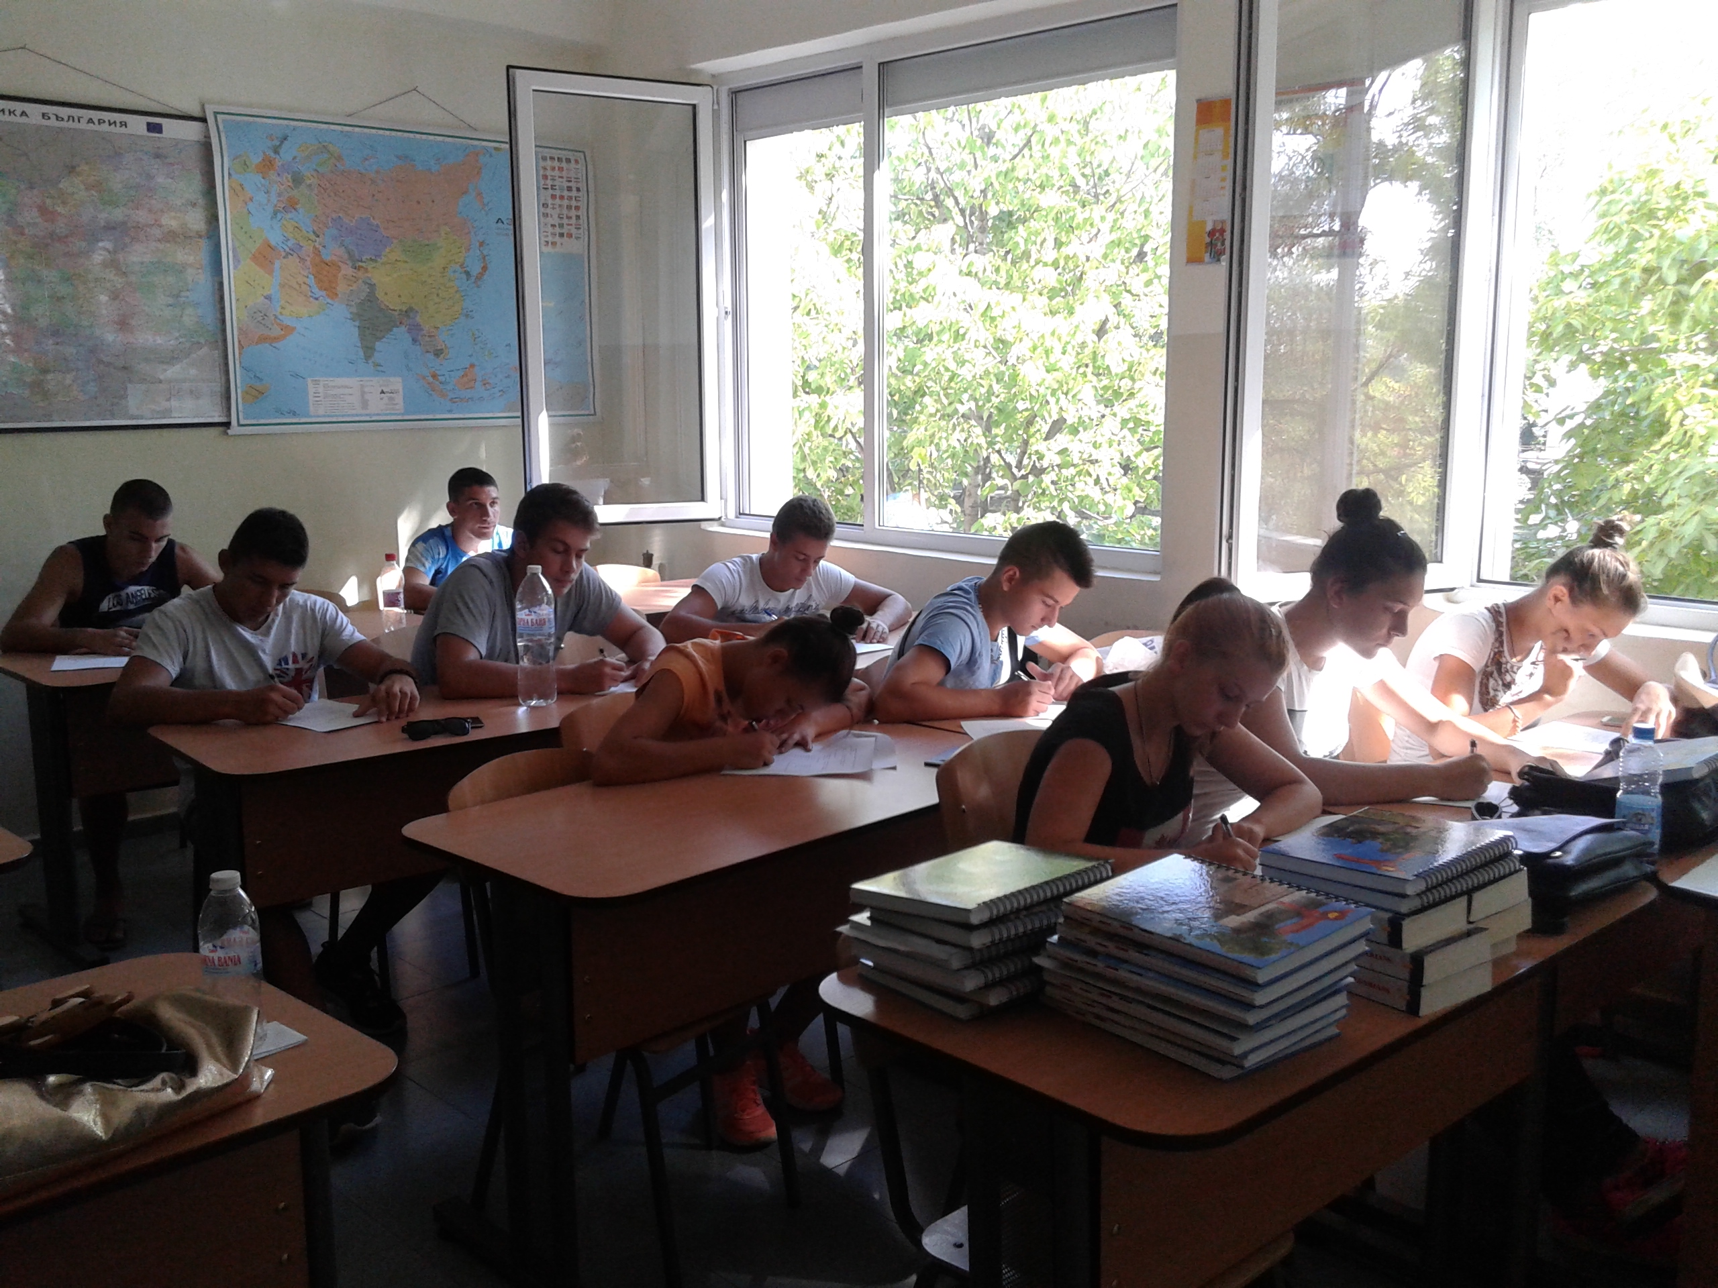
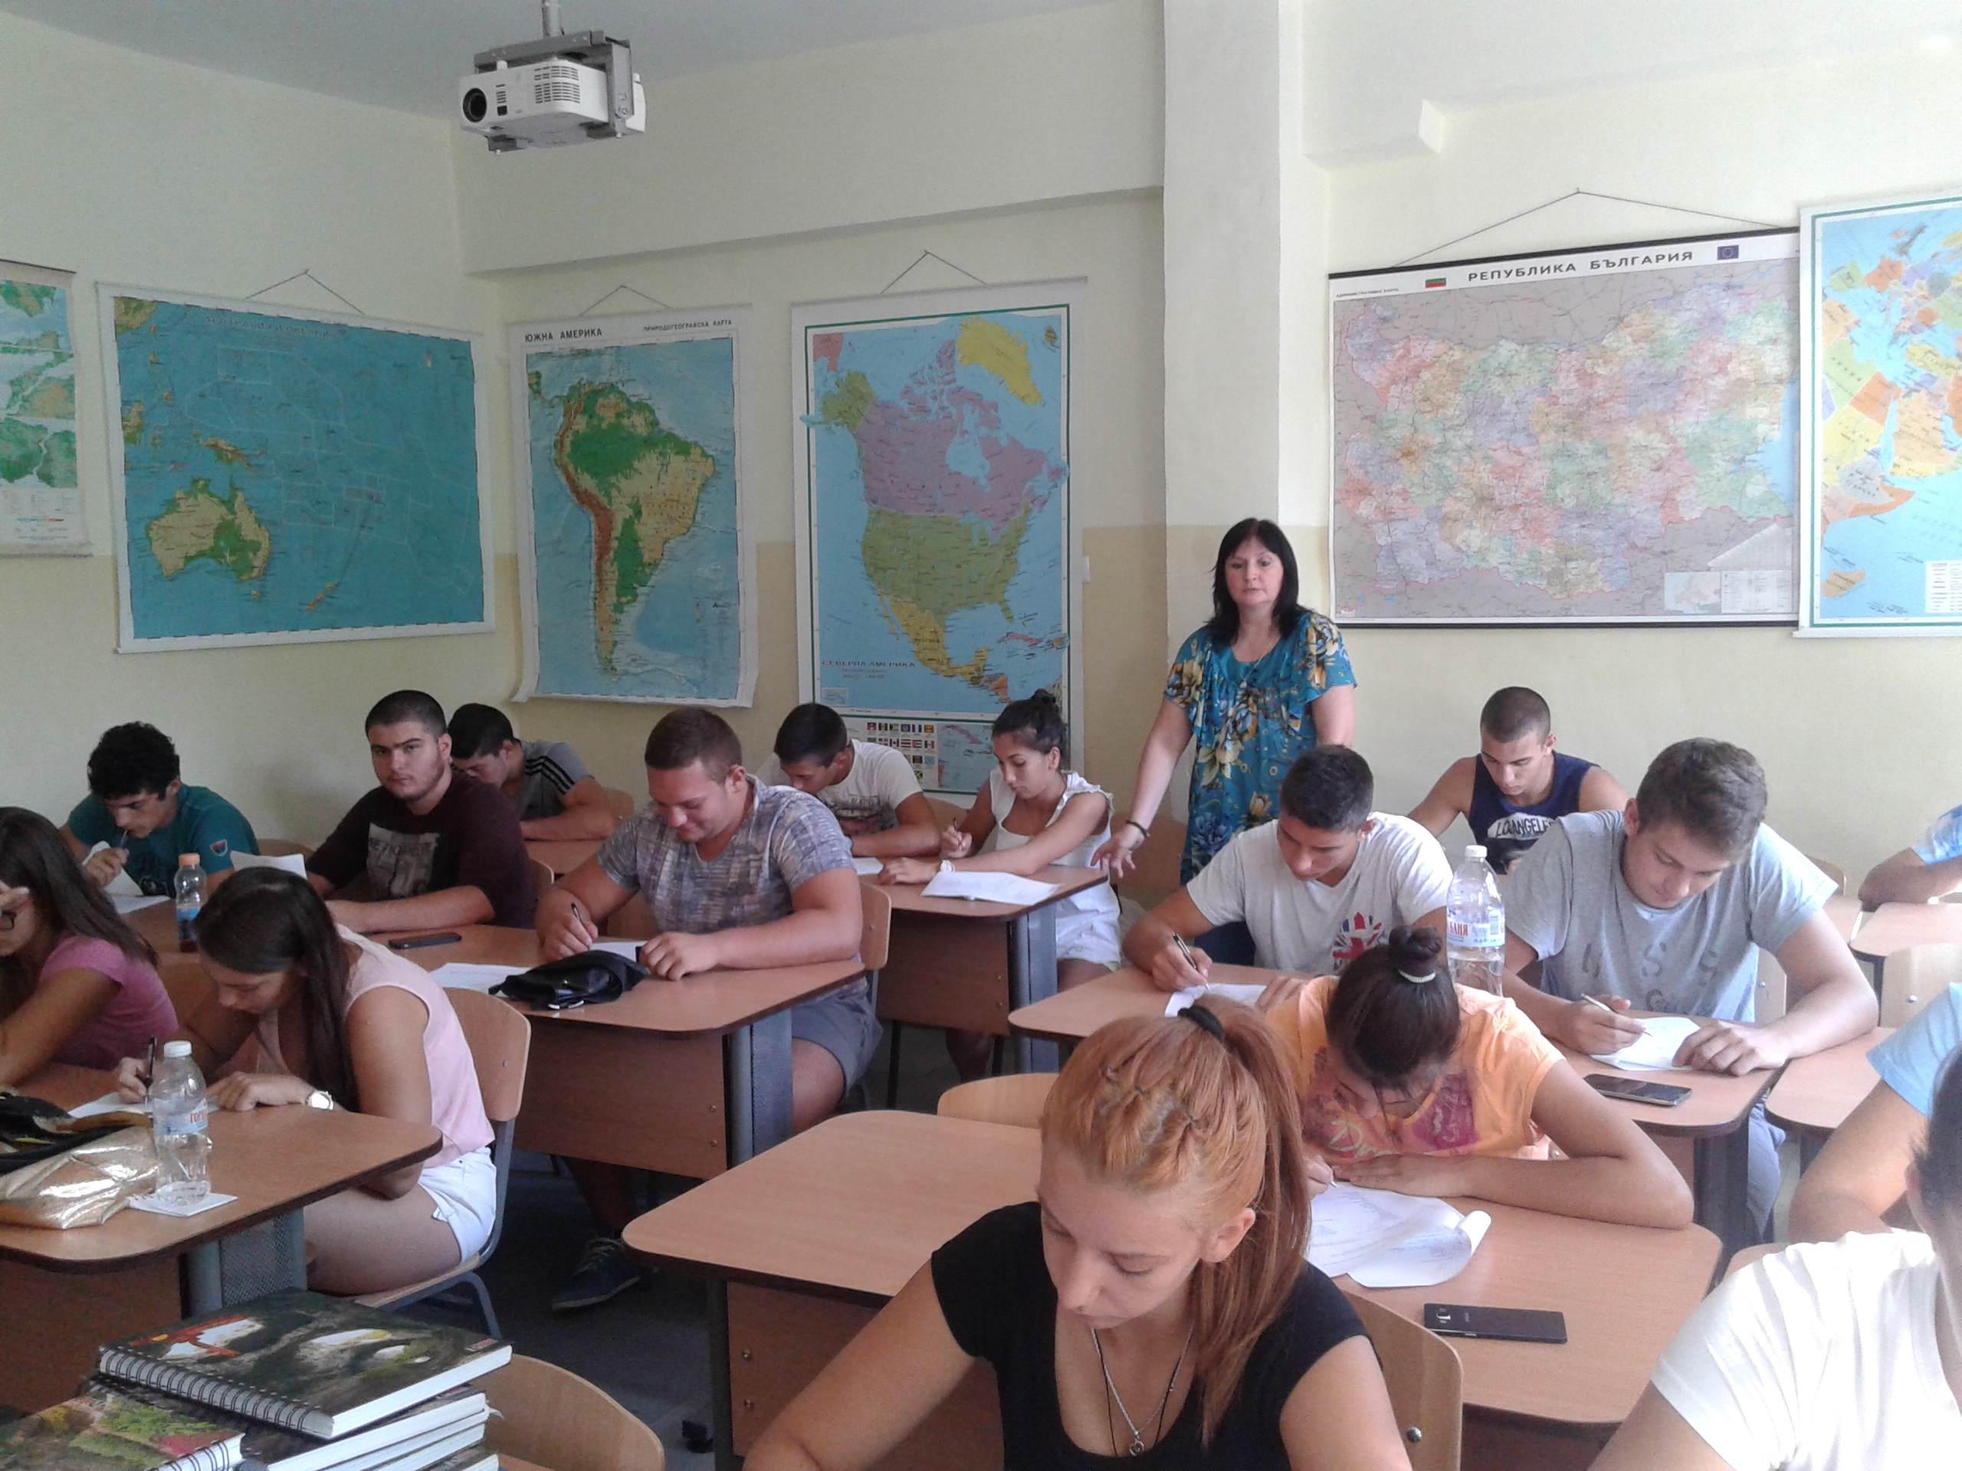
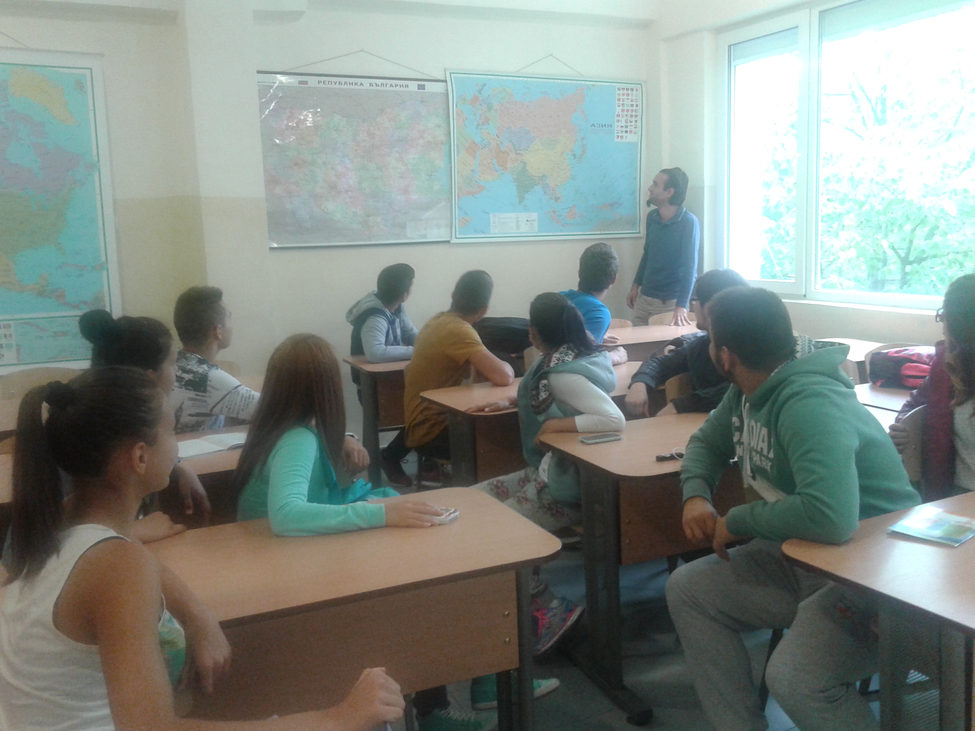
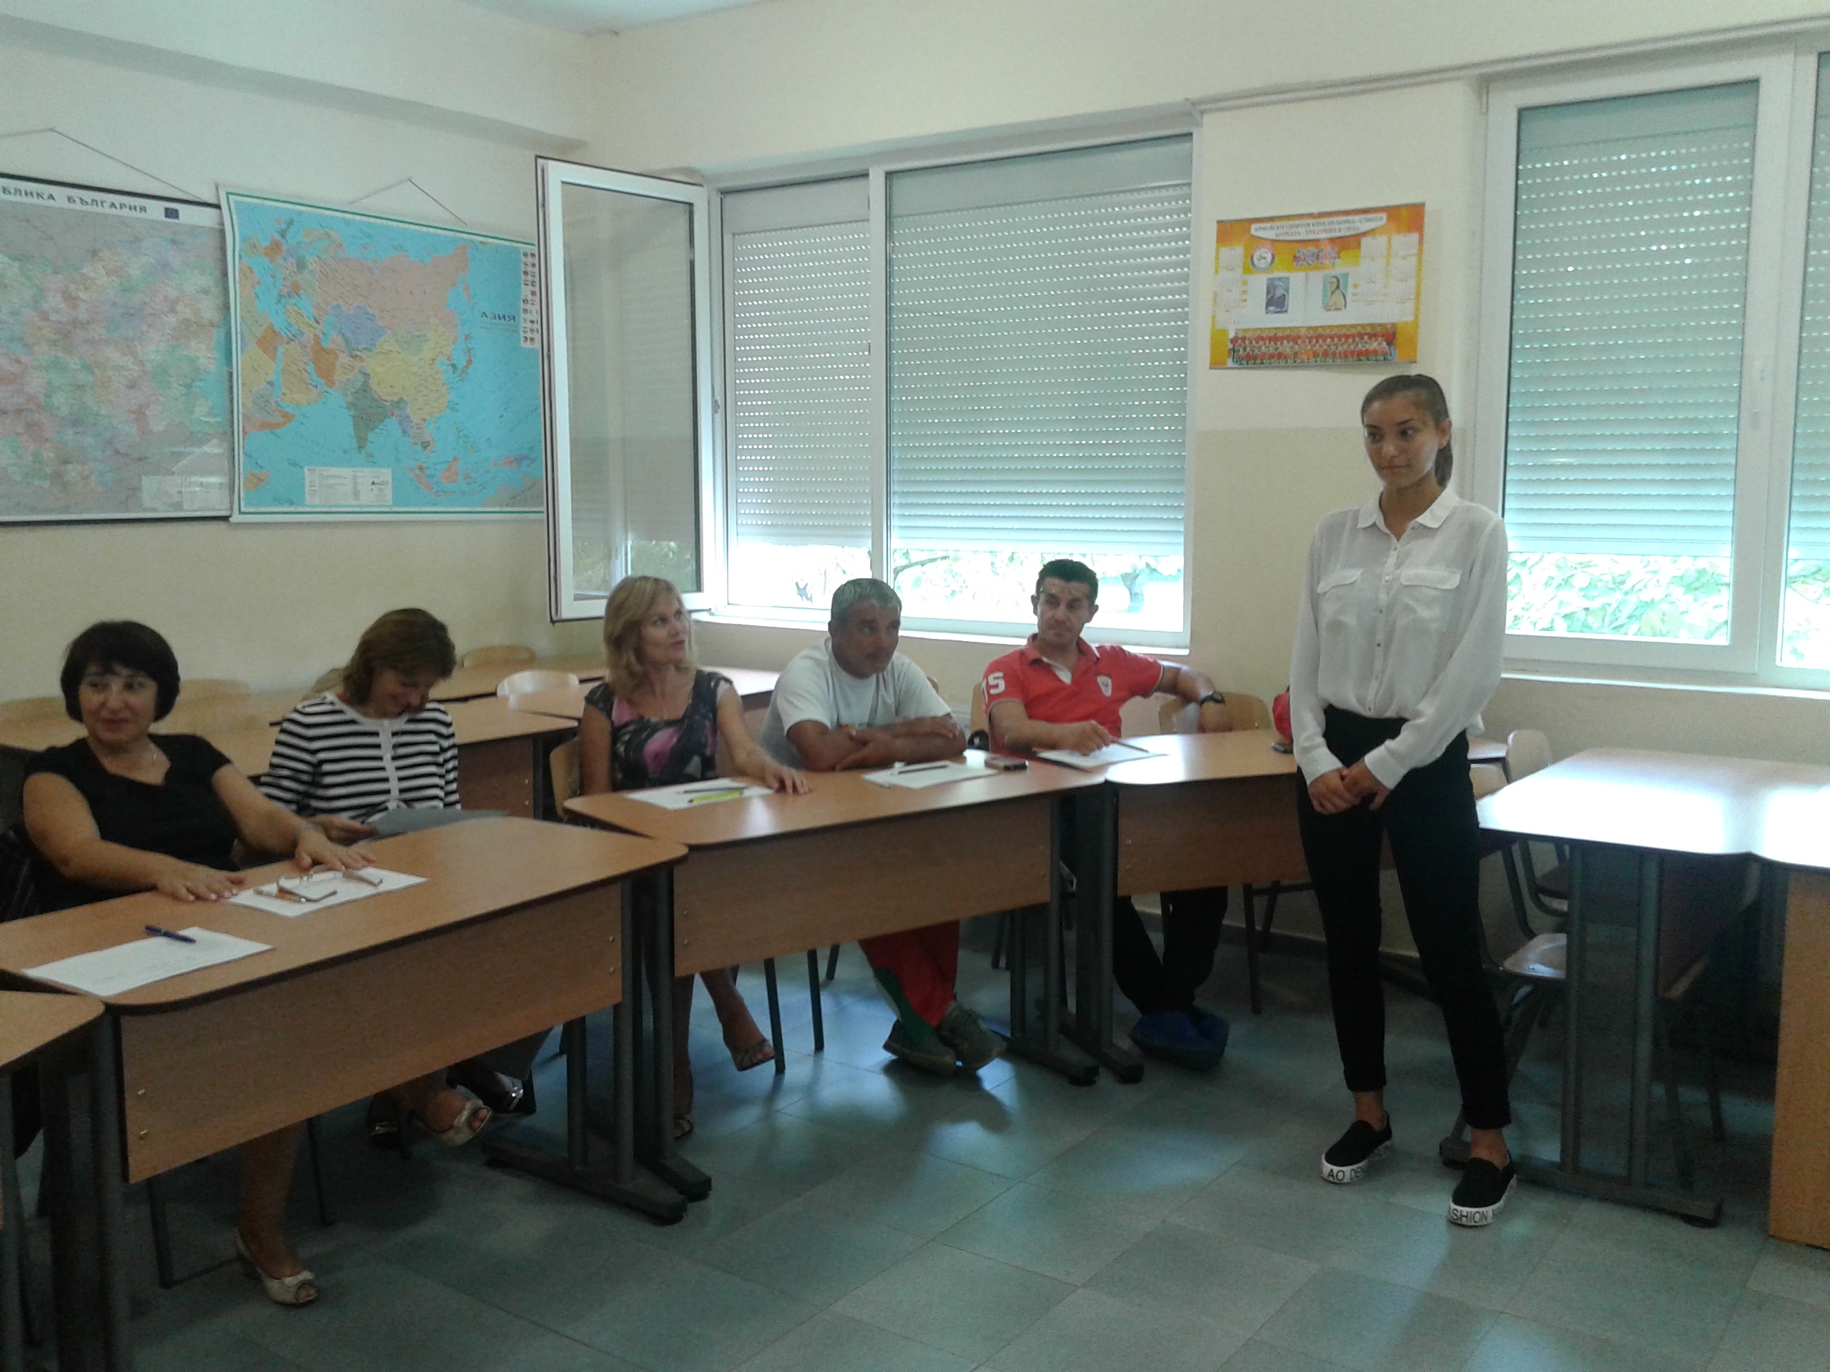
Подготвителни дейности
Желаещите да участват в проекта преминаха през предварителна селекция и обучение по:
адаптивна и културна подготовка
спортно-педагогическа специализация по отделните спортове
английски език по професията и език на приемащата страна

Slide 3
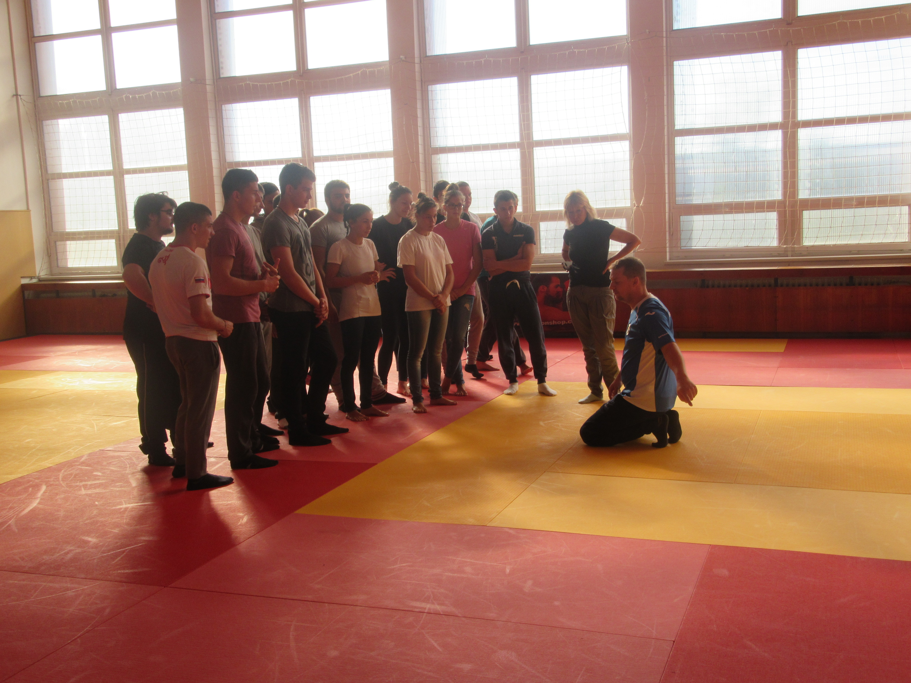
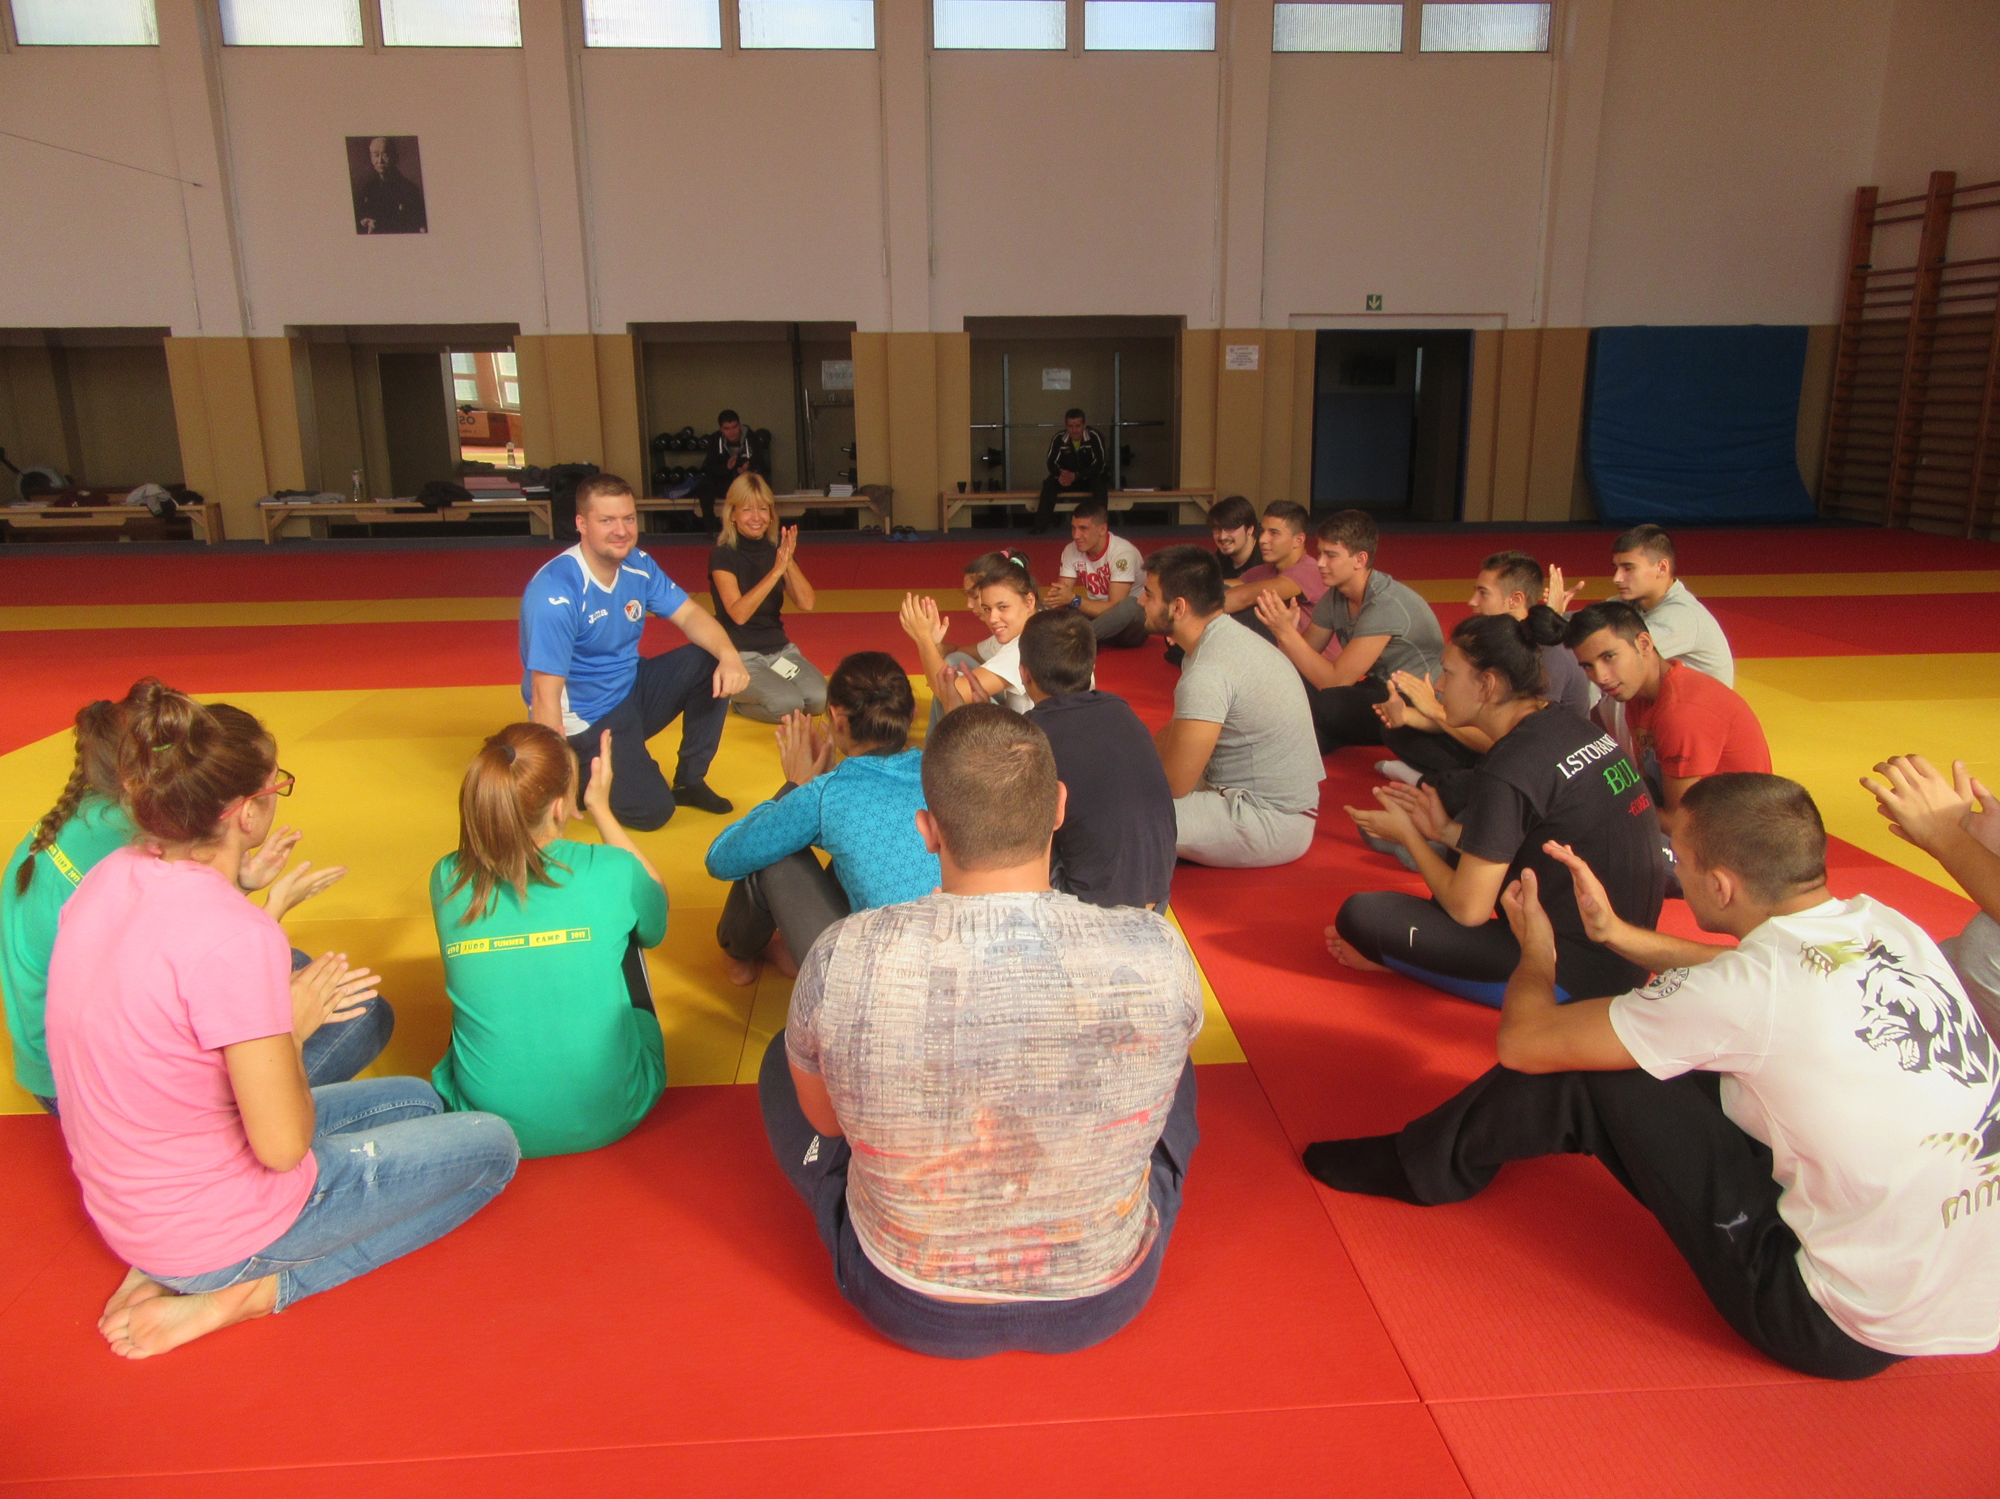
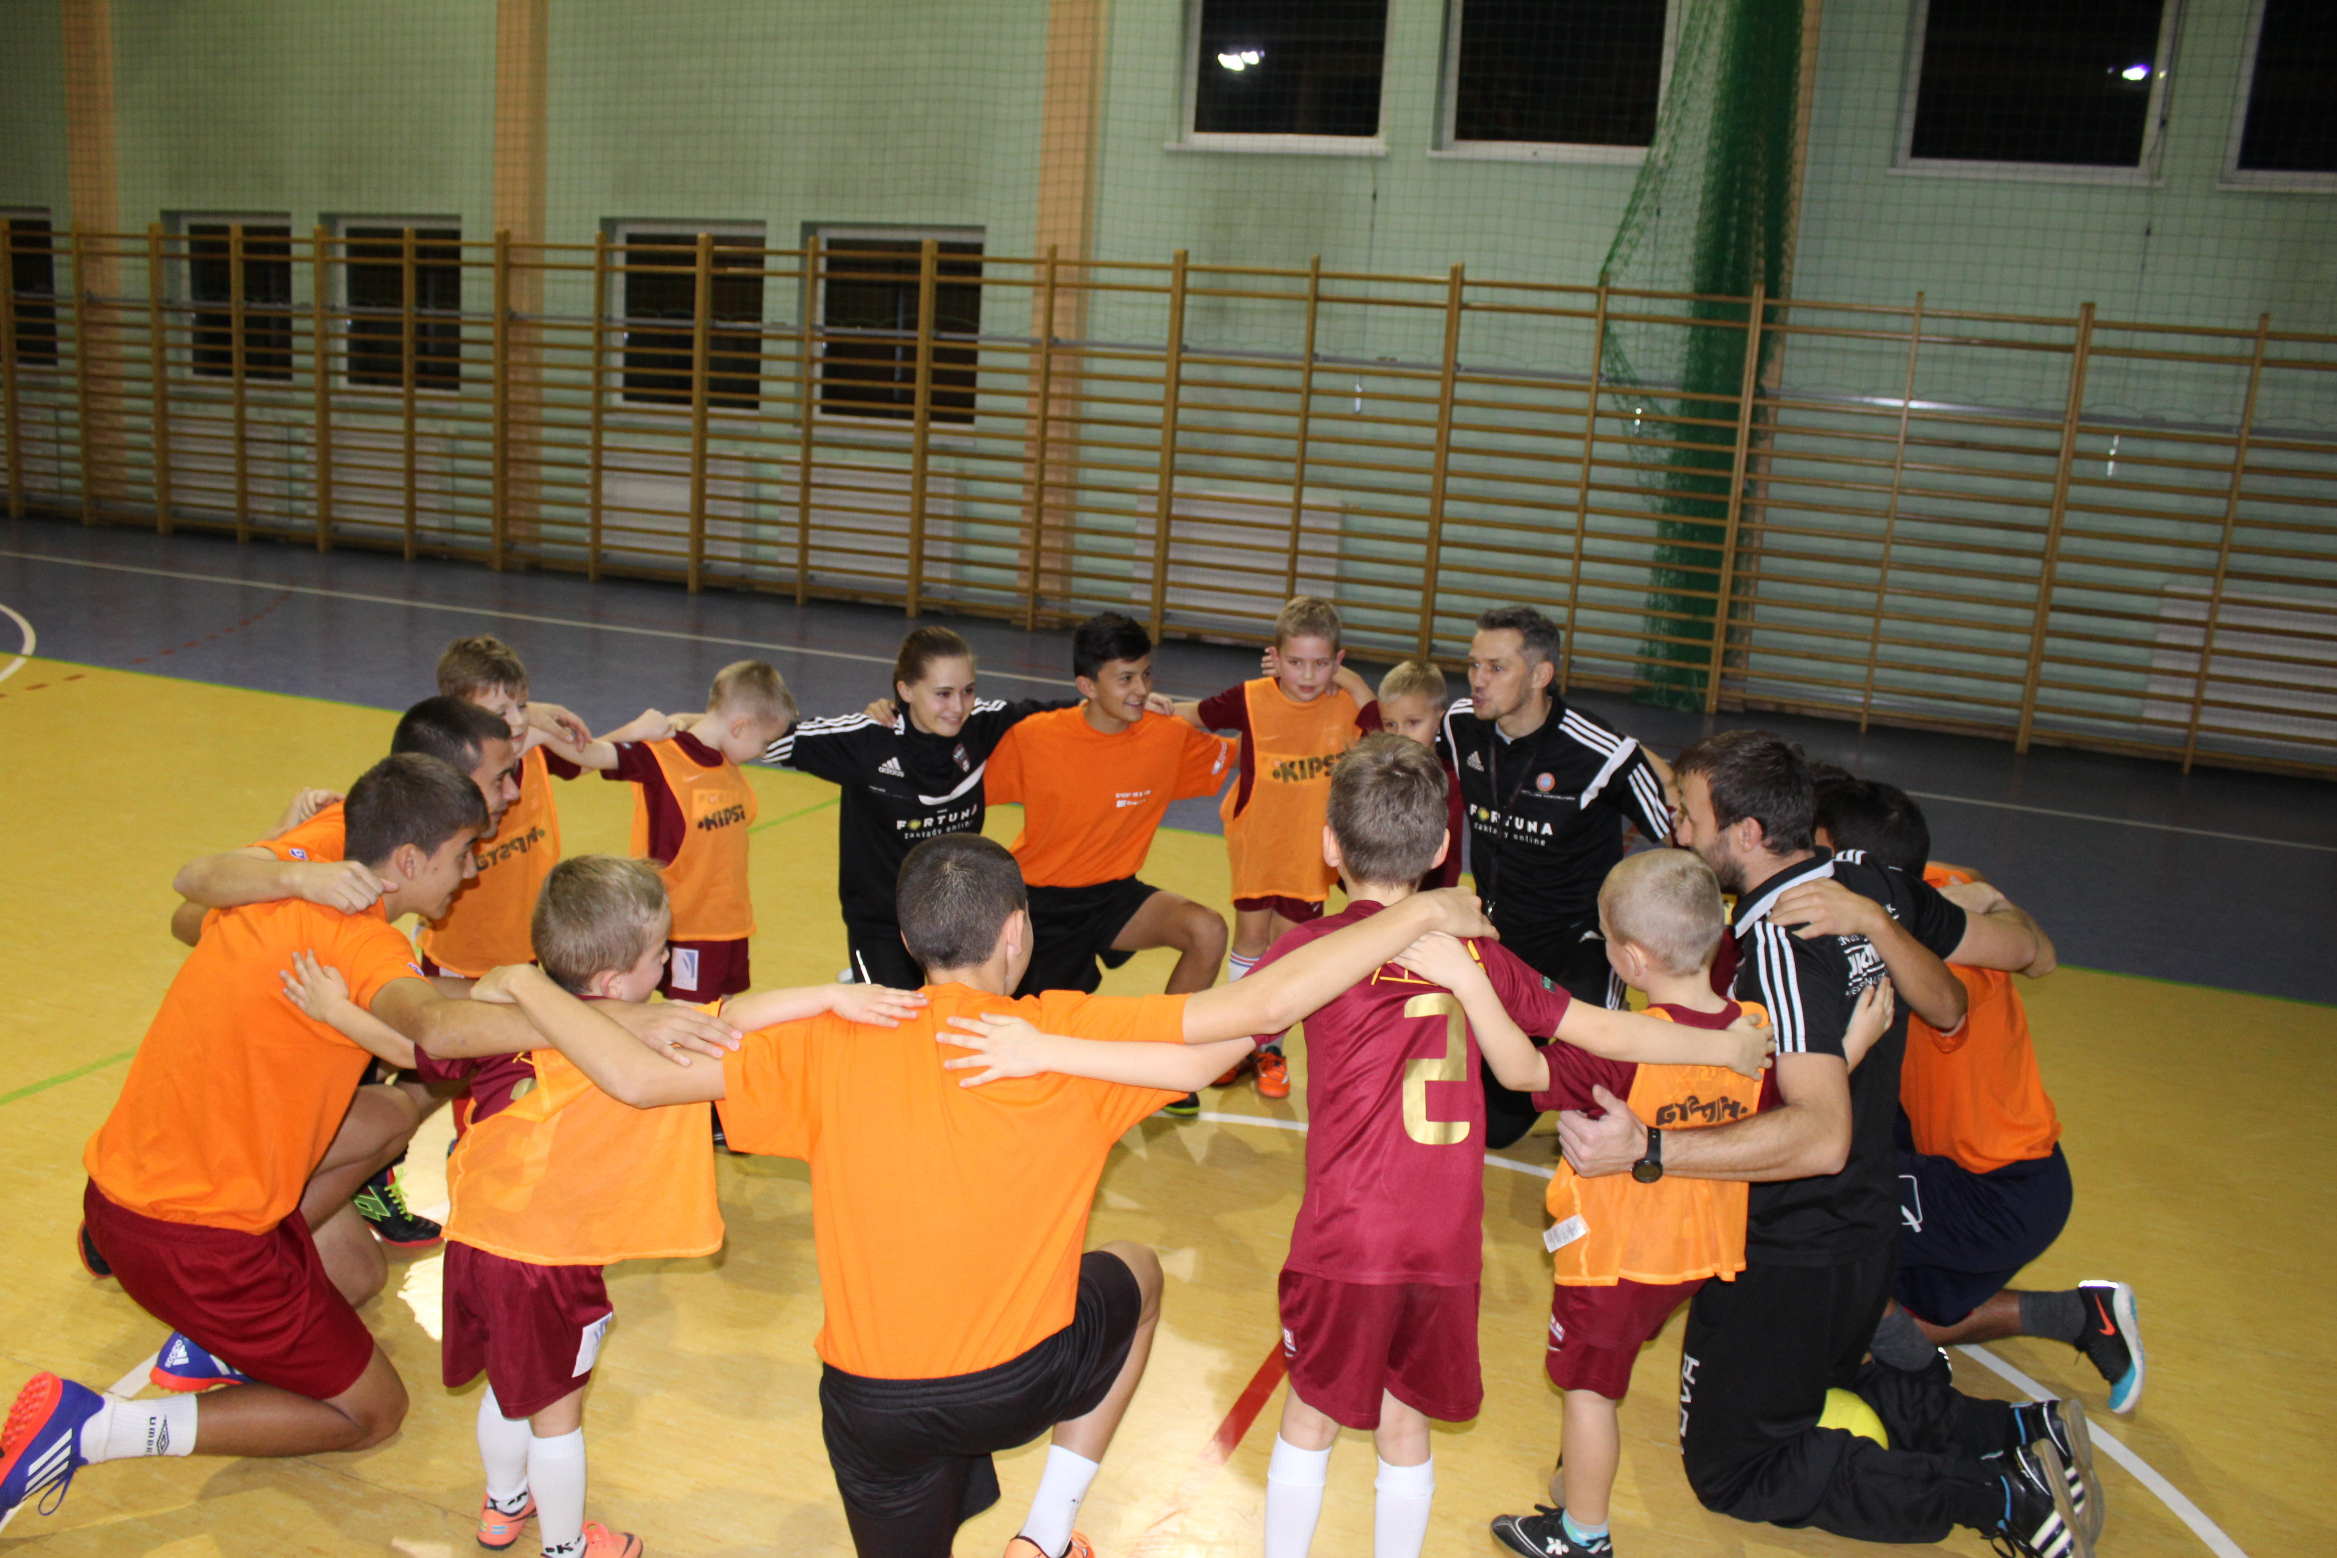
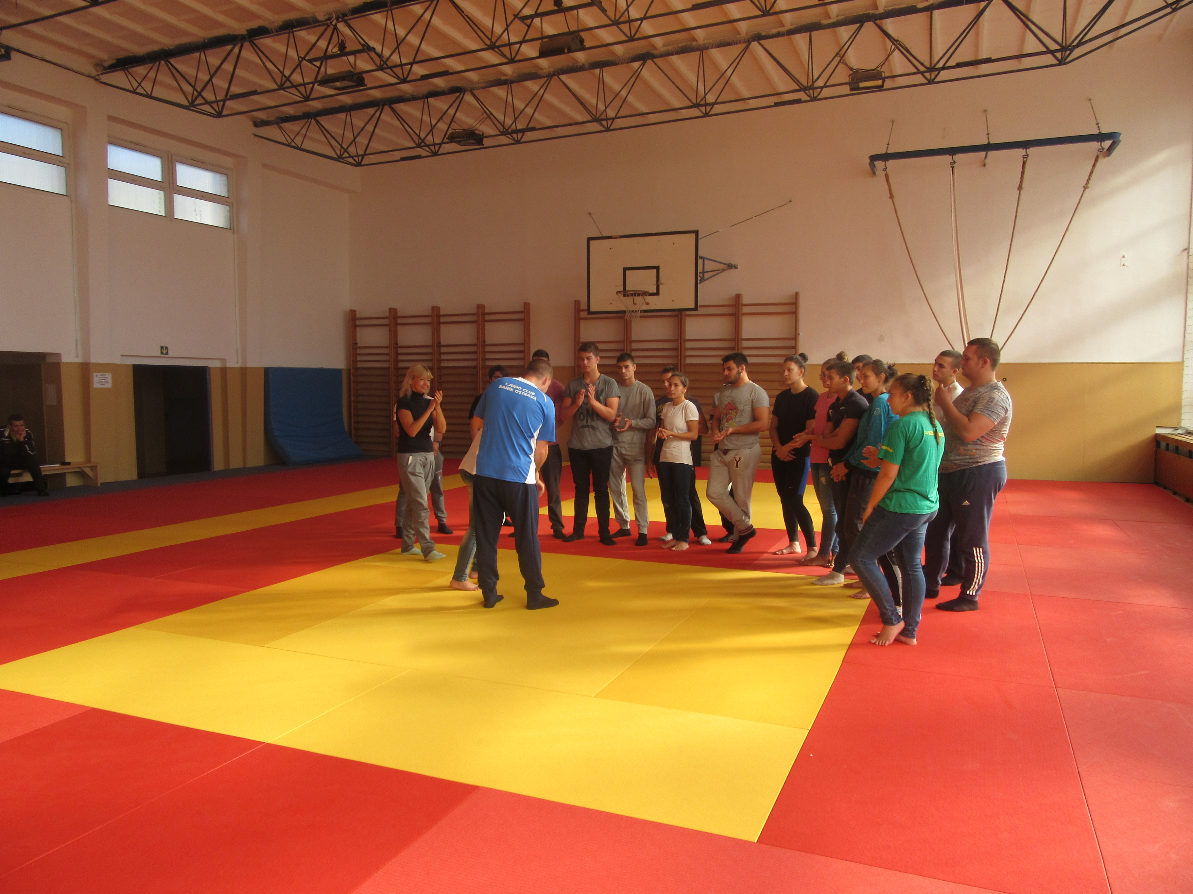
Спортна педагогика
Най-интересни бяха занятията по спортна педагогика. Чуждестранните лектори акцентираха върху голямата отговорност на треньора и помощник-трньора по време на работа с децата до 10 години. Бяха представени различни игрови методи, използвани при тренировките с най-малките.

Slide 4
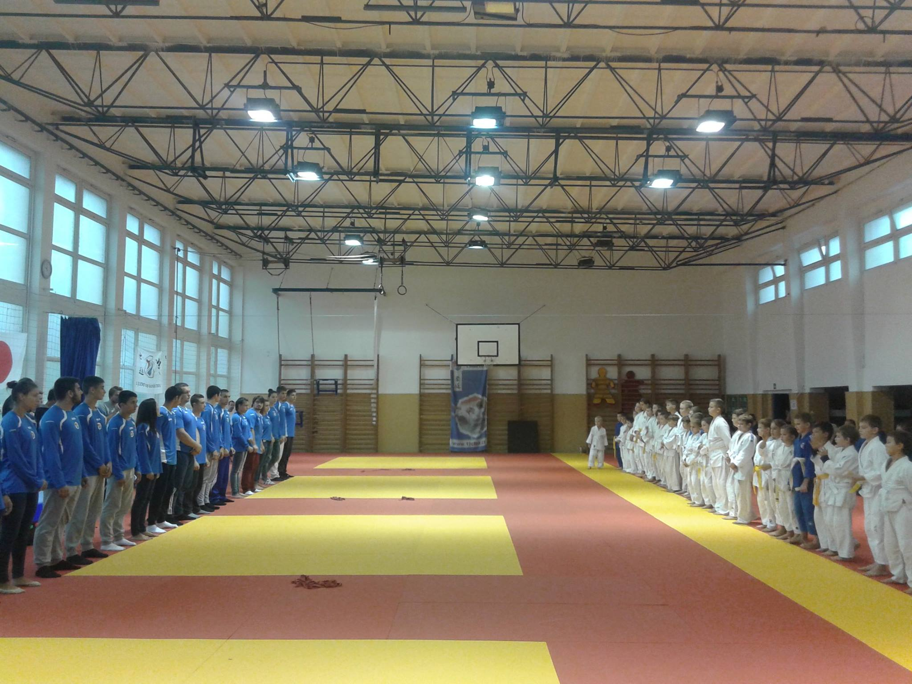
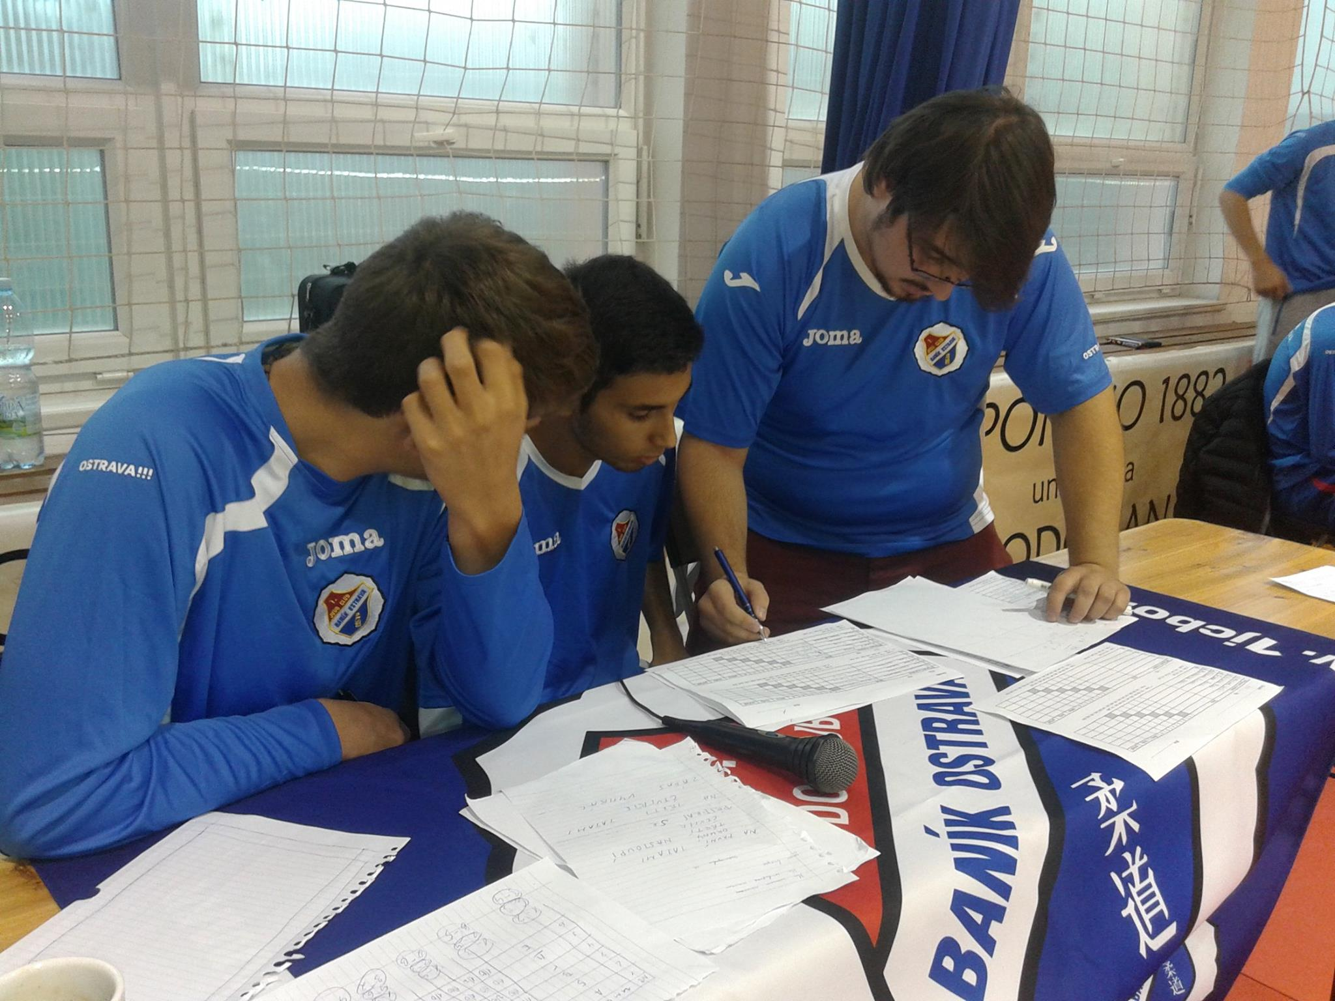
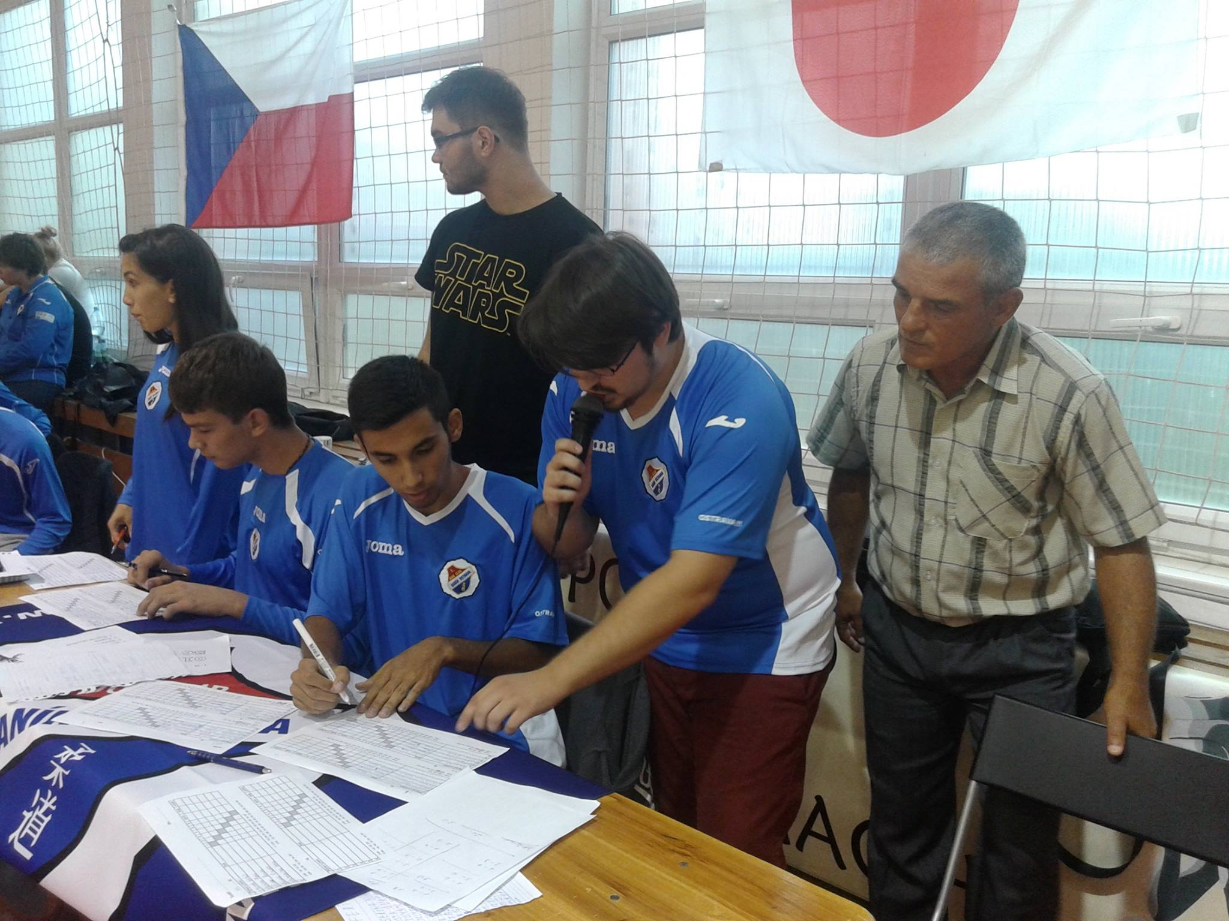
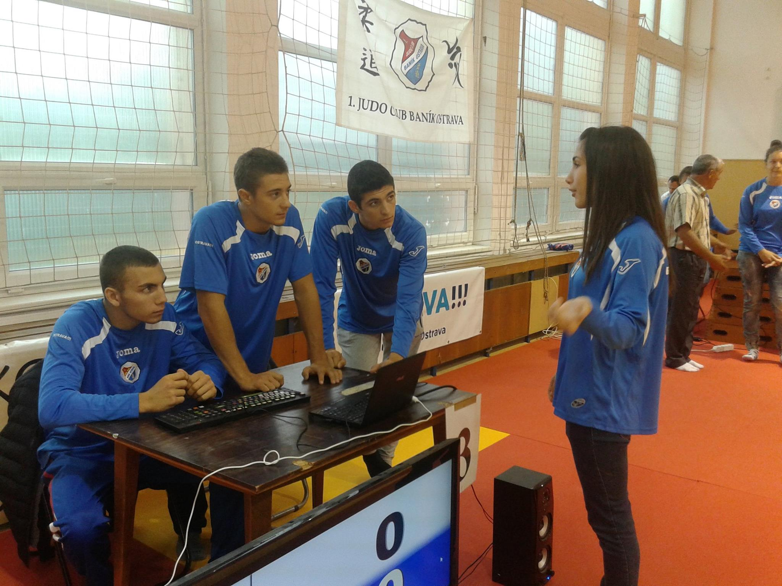
Организиране и провеждане на състезание по джудо за деца до 10 години
Участниците трябваше да изготвят цялостен план-конспект за организиране на състезание по джудо за деца до 10 години
Да извършат подбор на състезателите
Да проведат състезанието, заемайки позициите на главен съдия, главен секретар, говорители, съдии, коменданти, секунданти
Участниците получиха сертификати по професията „организатор на спортни събития“

Slide 5
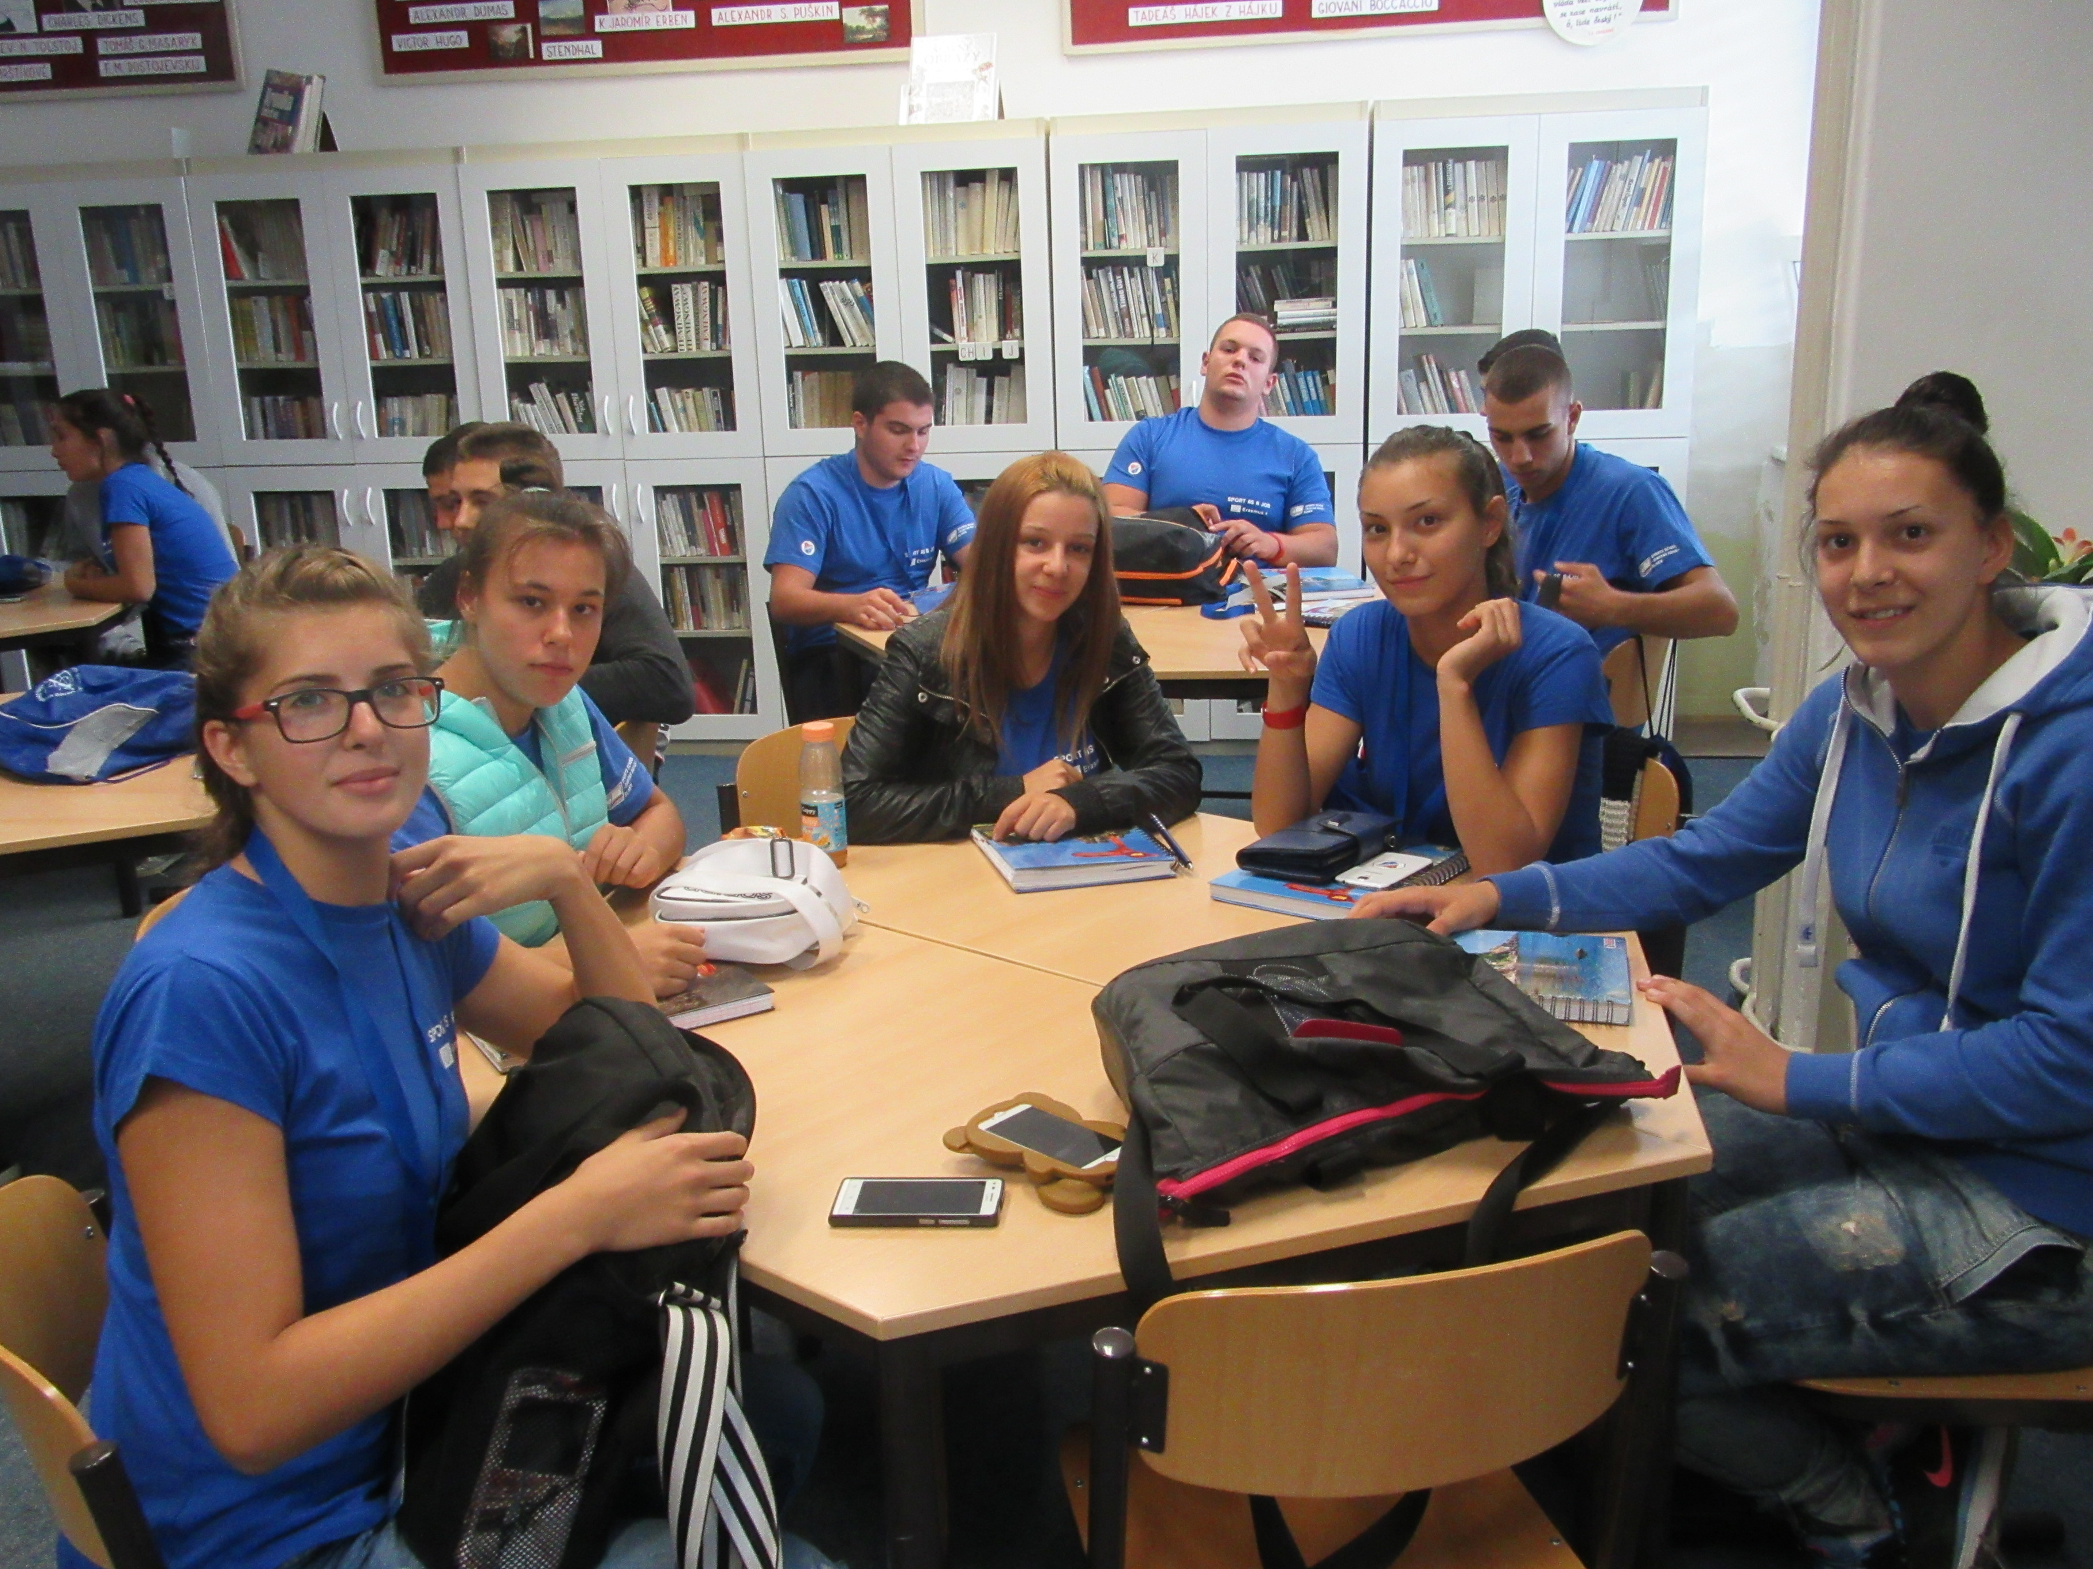
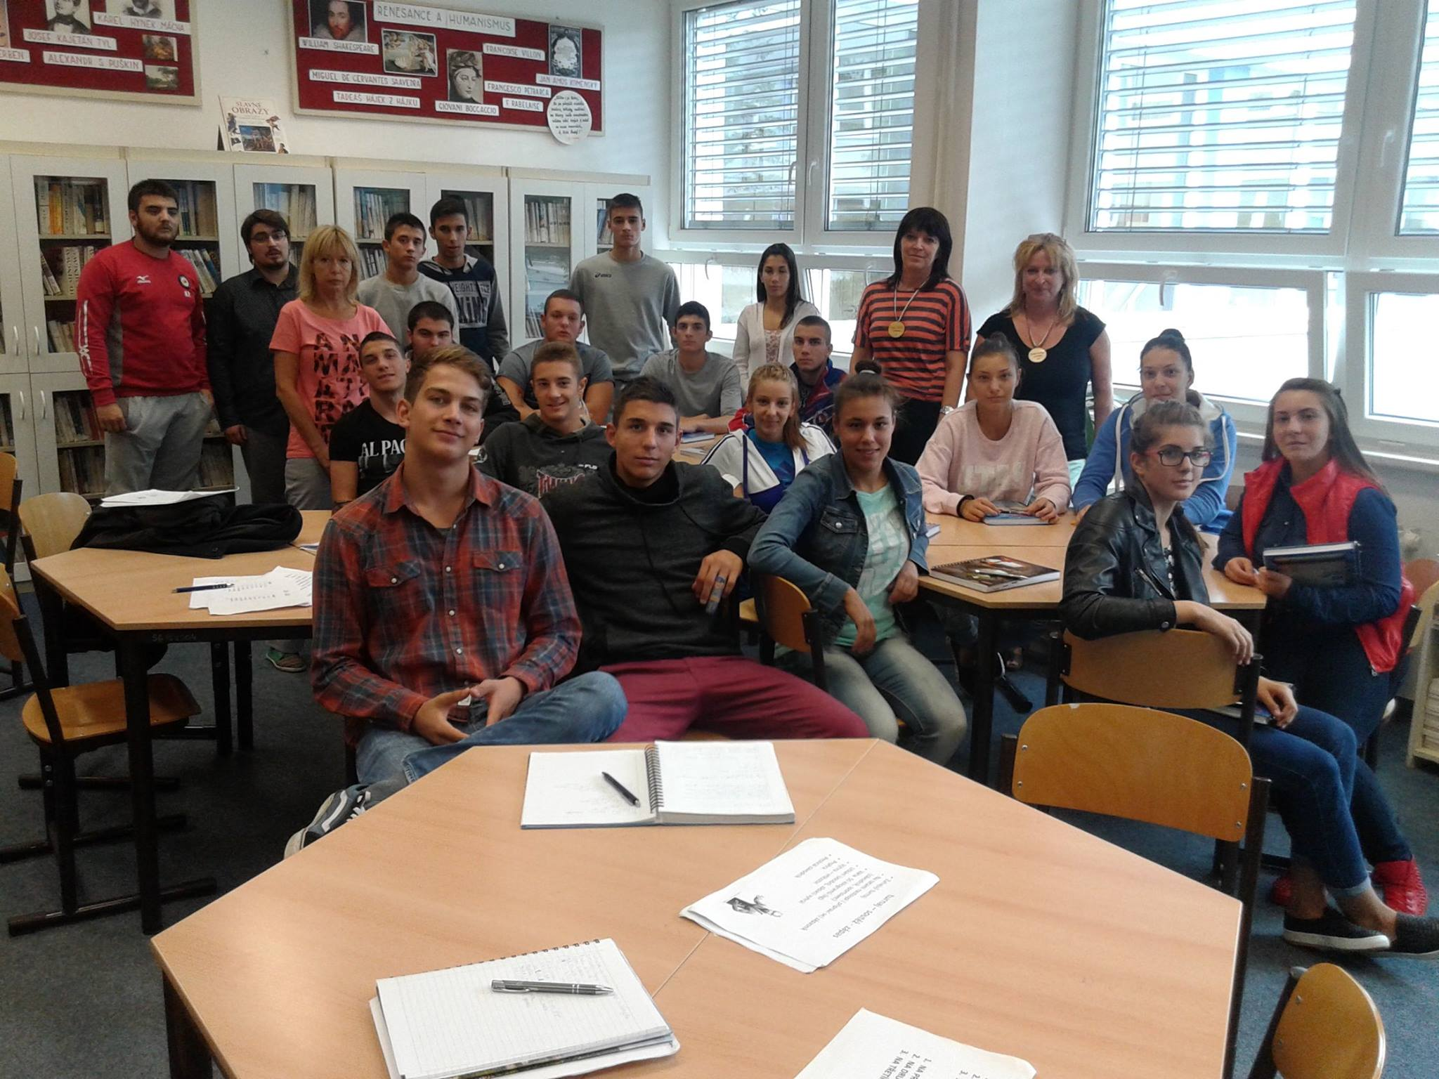
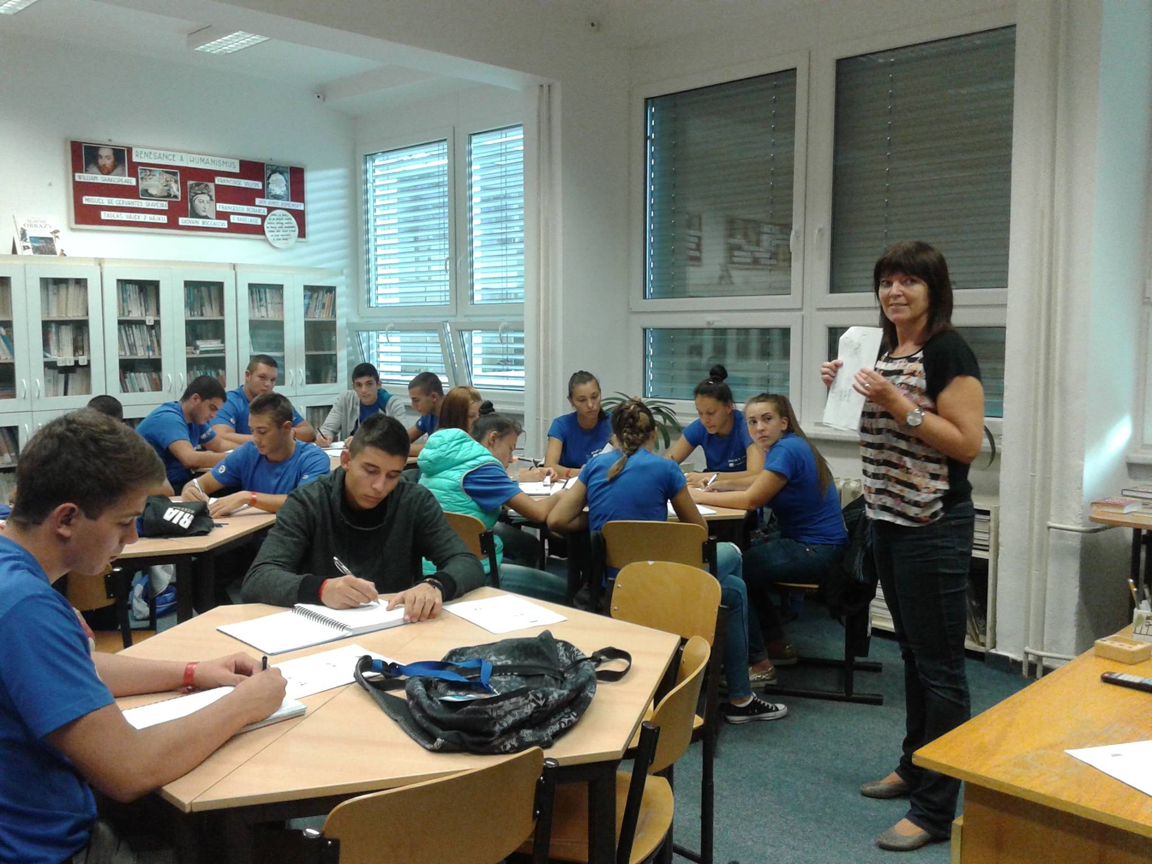
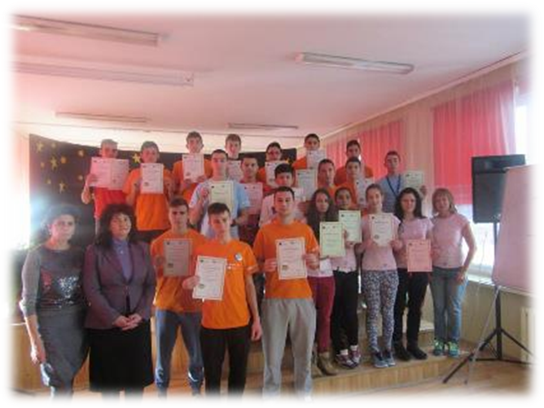
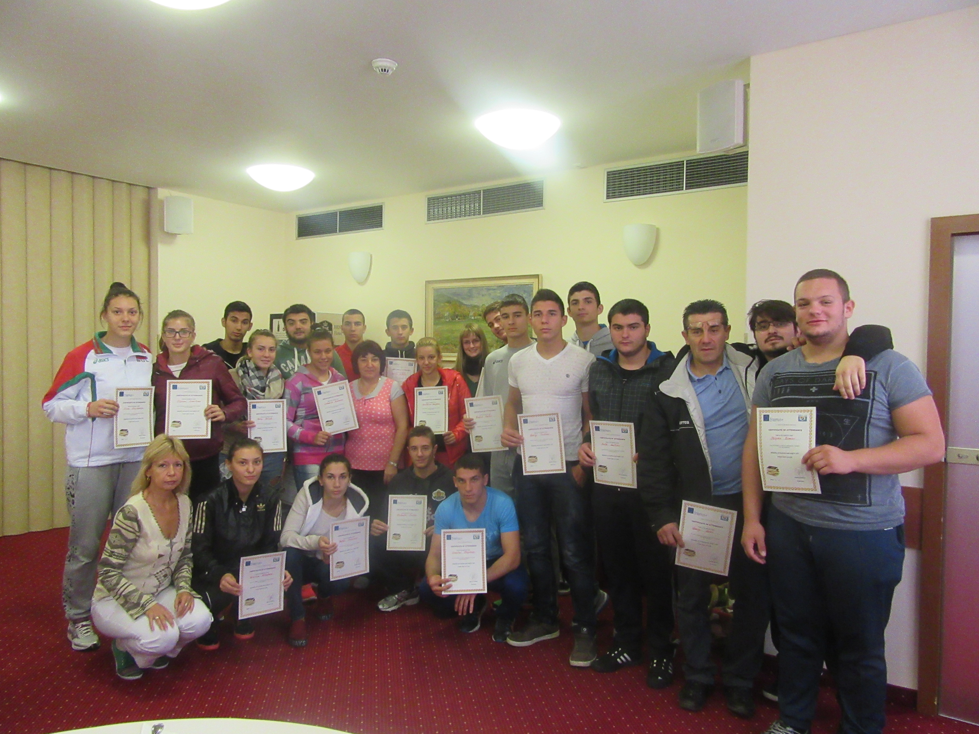
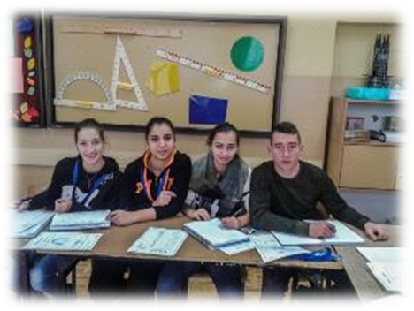
Обучение по чешки и полски език Обучение по испански и италиански език
Обучение по английски език по професията
Сертифициране

Slide 6
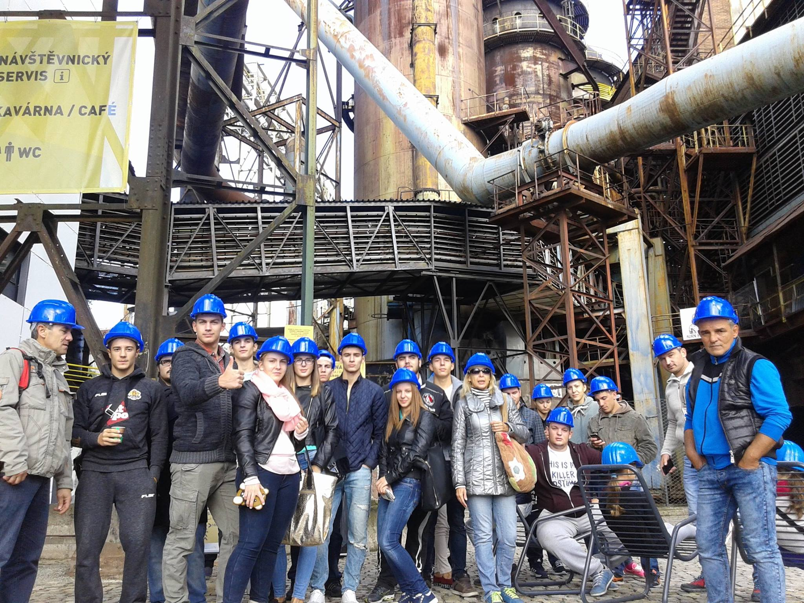
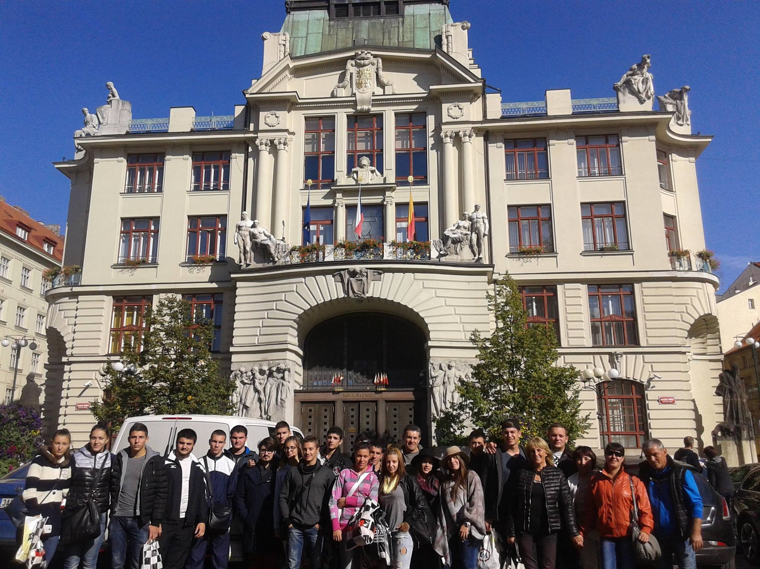
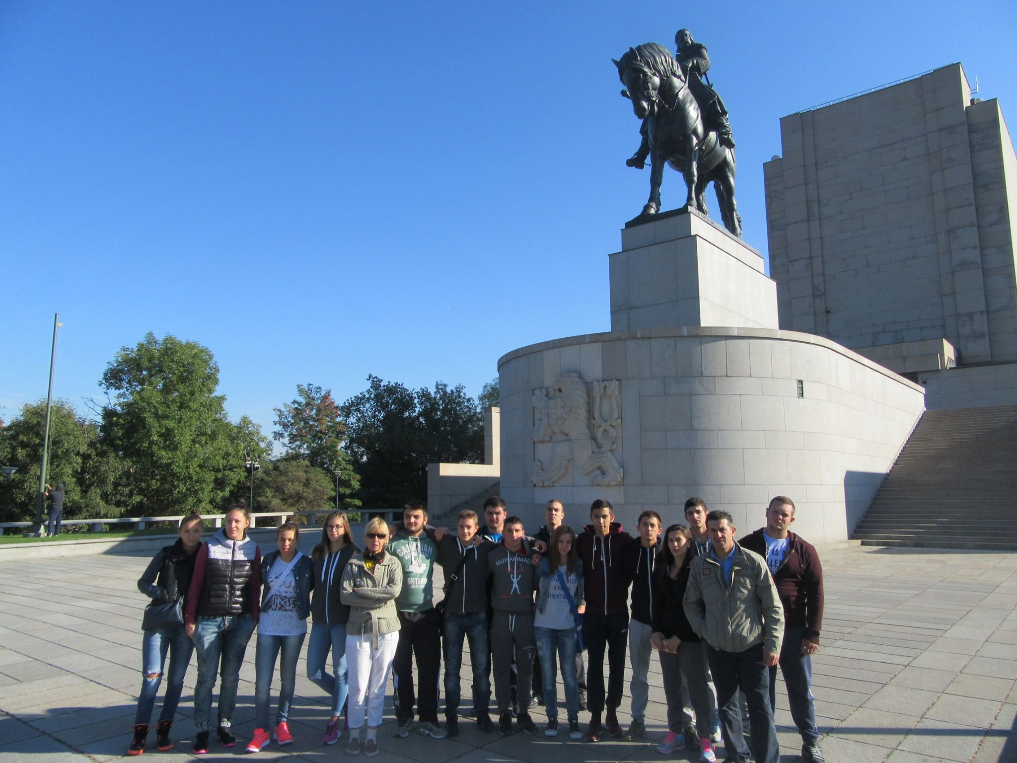
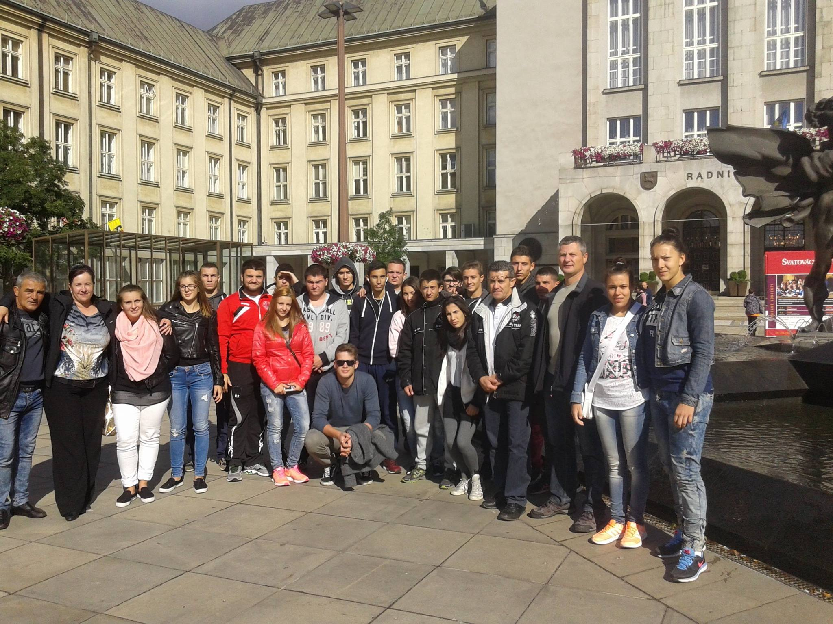
Културна програма
По време на престоя си в странита-домакини участниците се запознаха с културно-историческите забележителности на Бърно, Острава, Прага, Краков и Катовице, на Валенсия, Генуа, Милано и Венеция

Slide 7
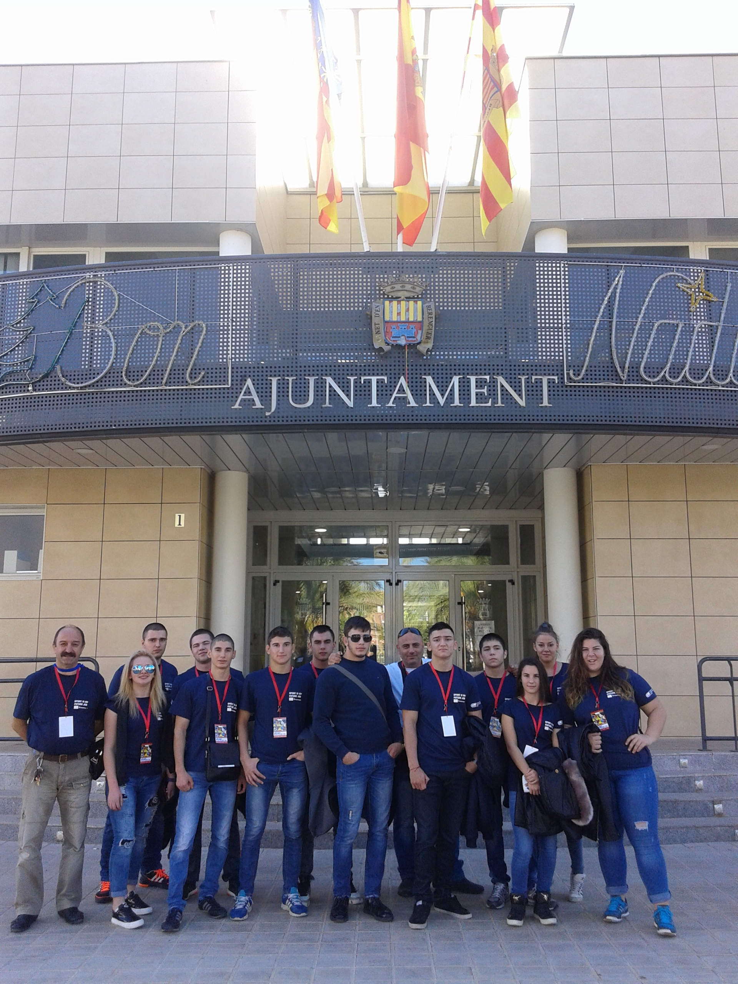
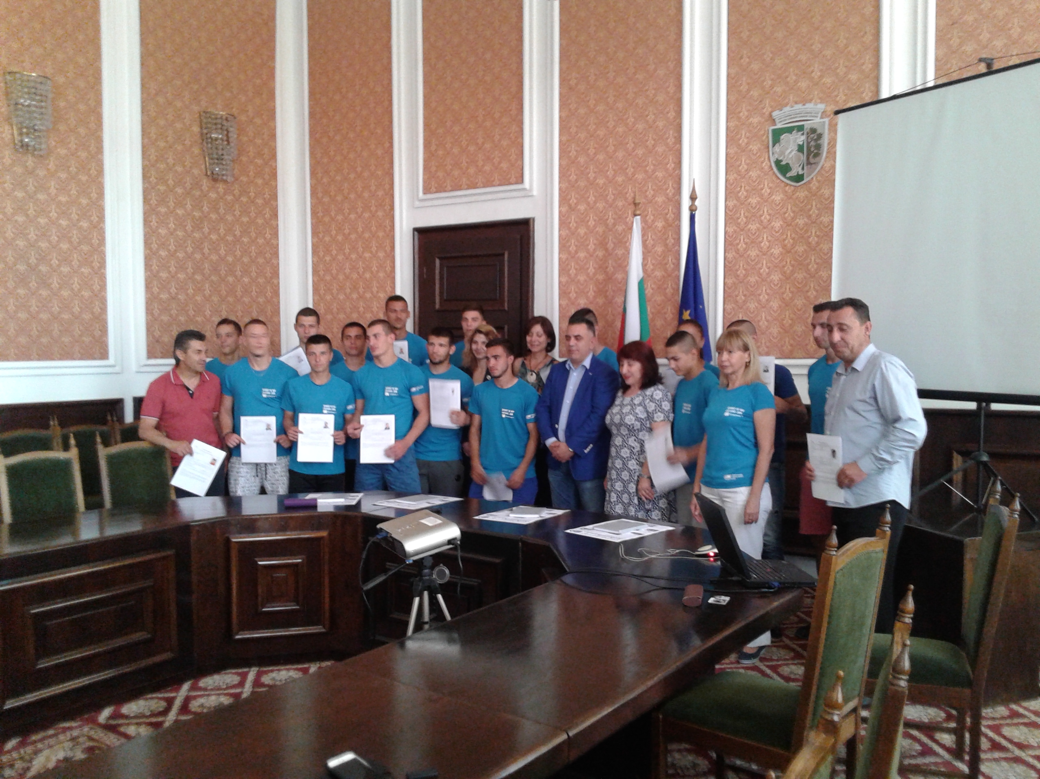
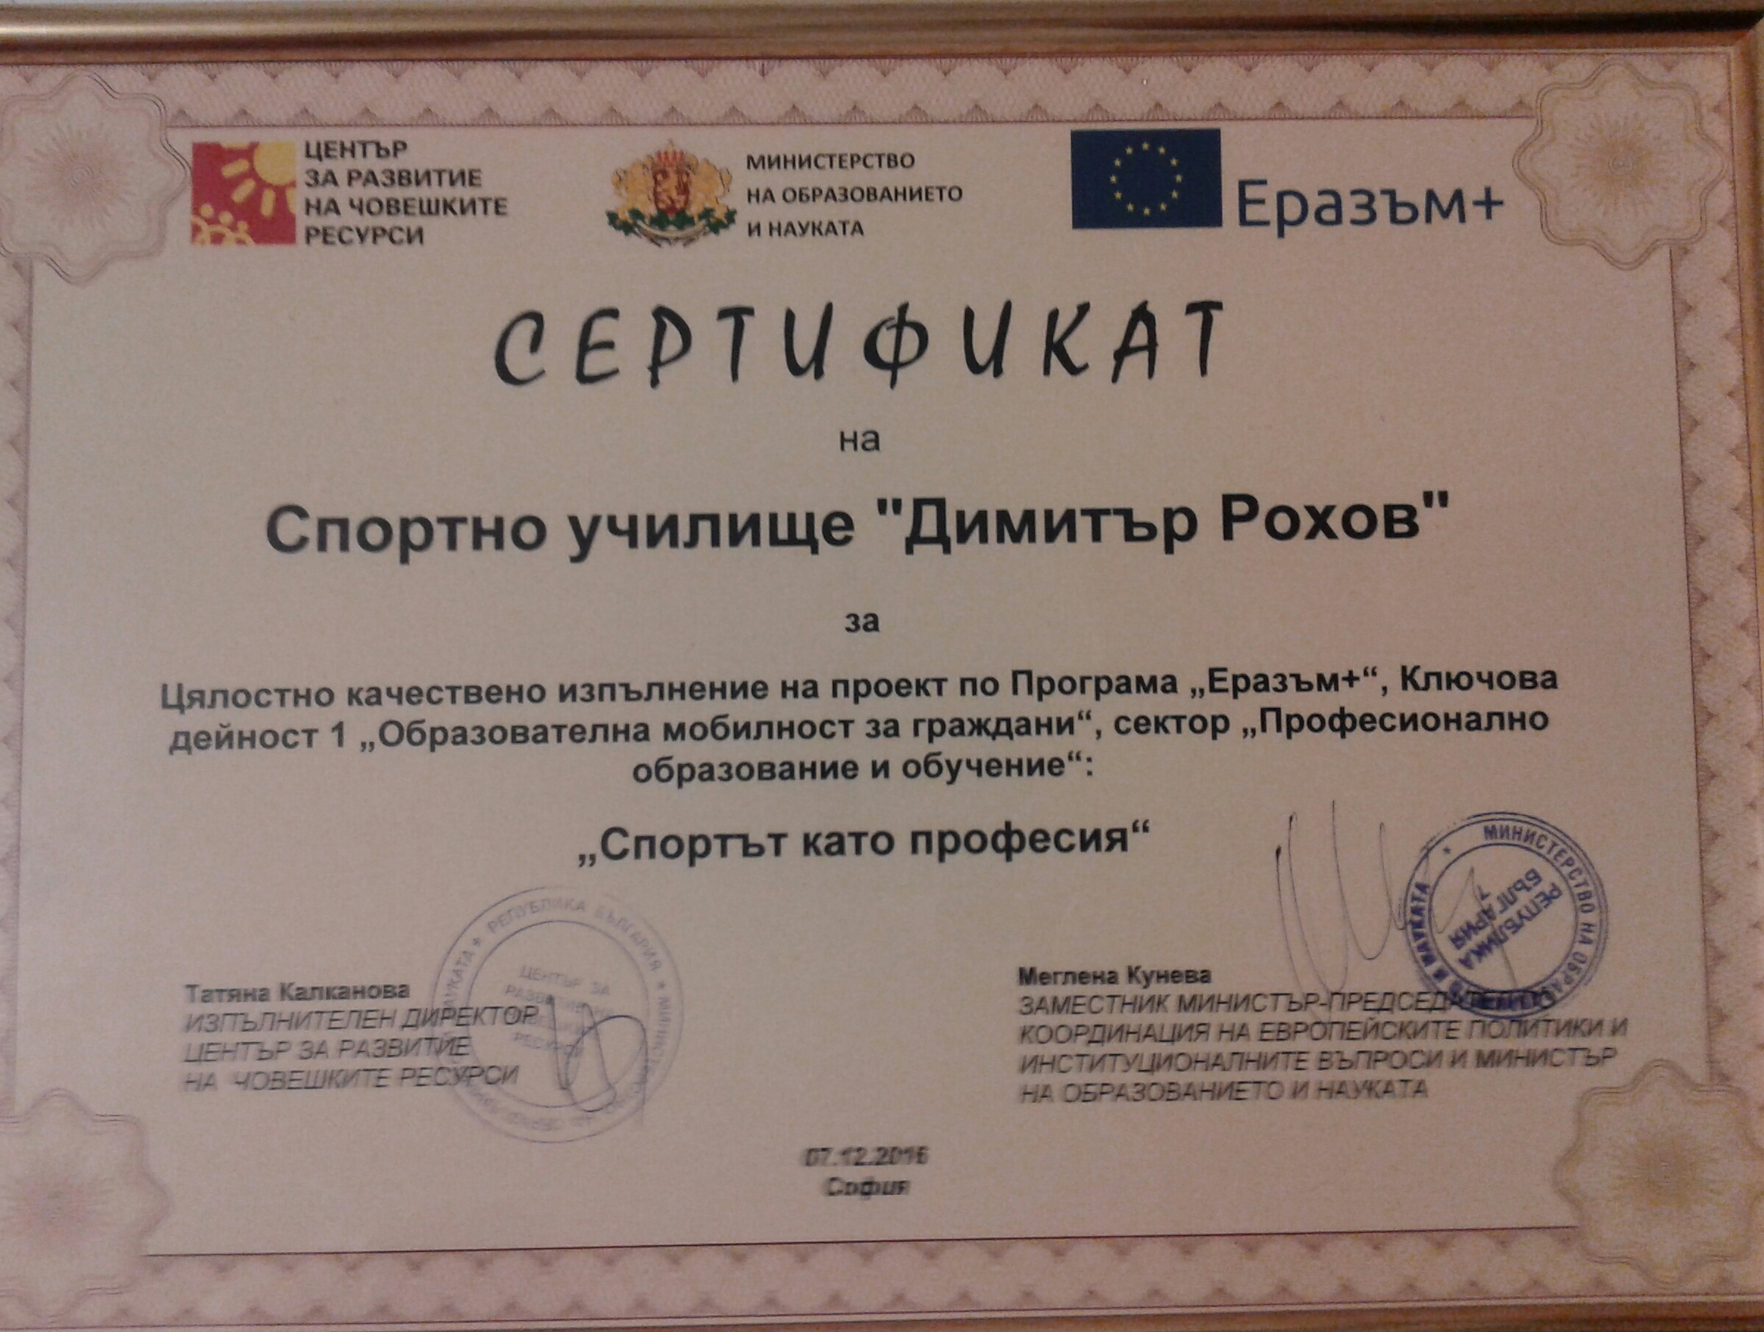
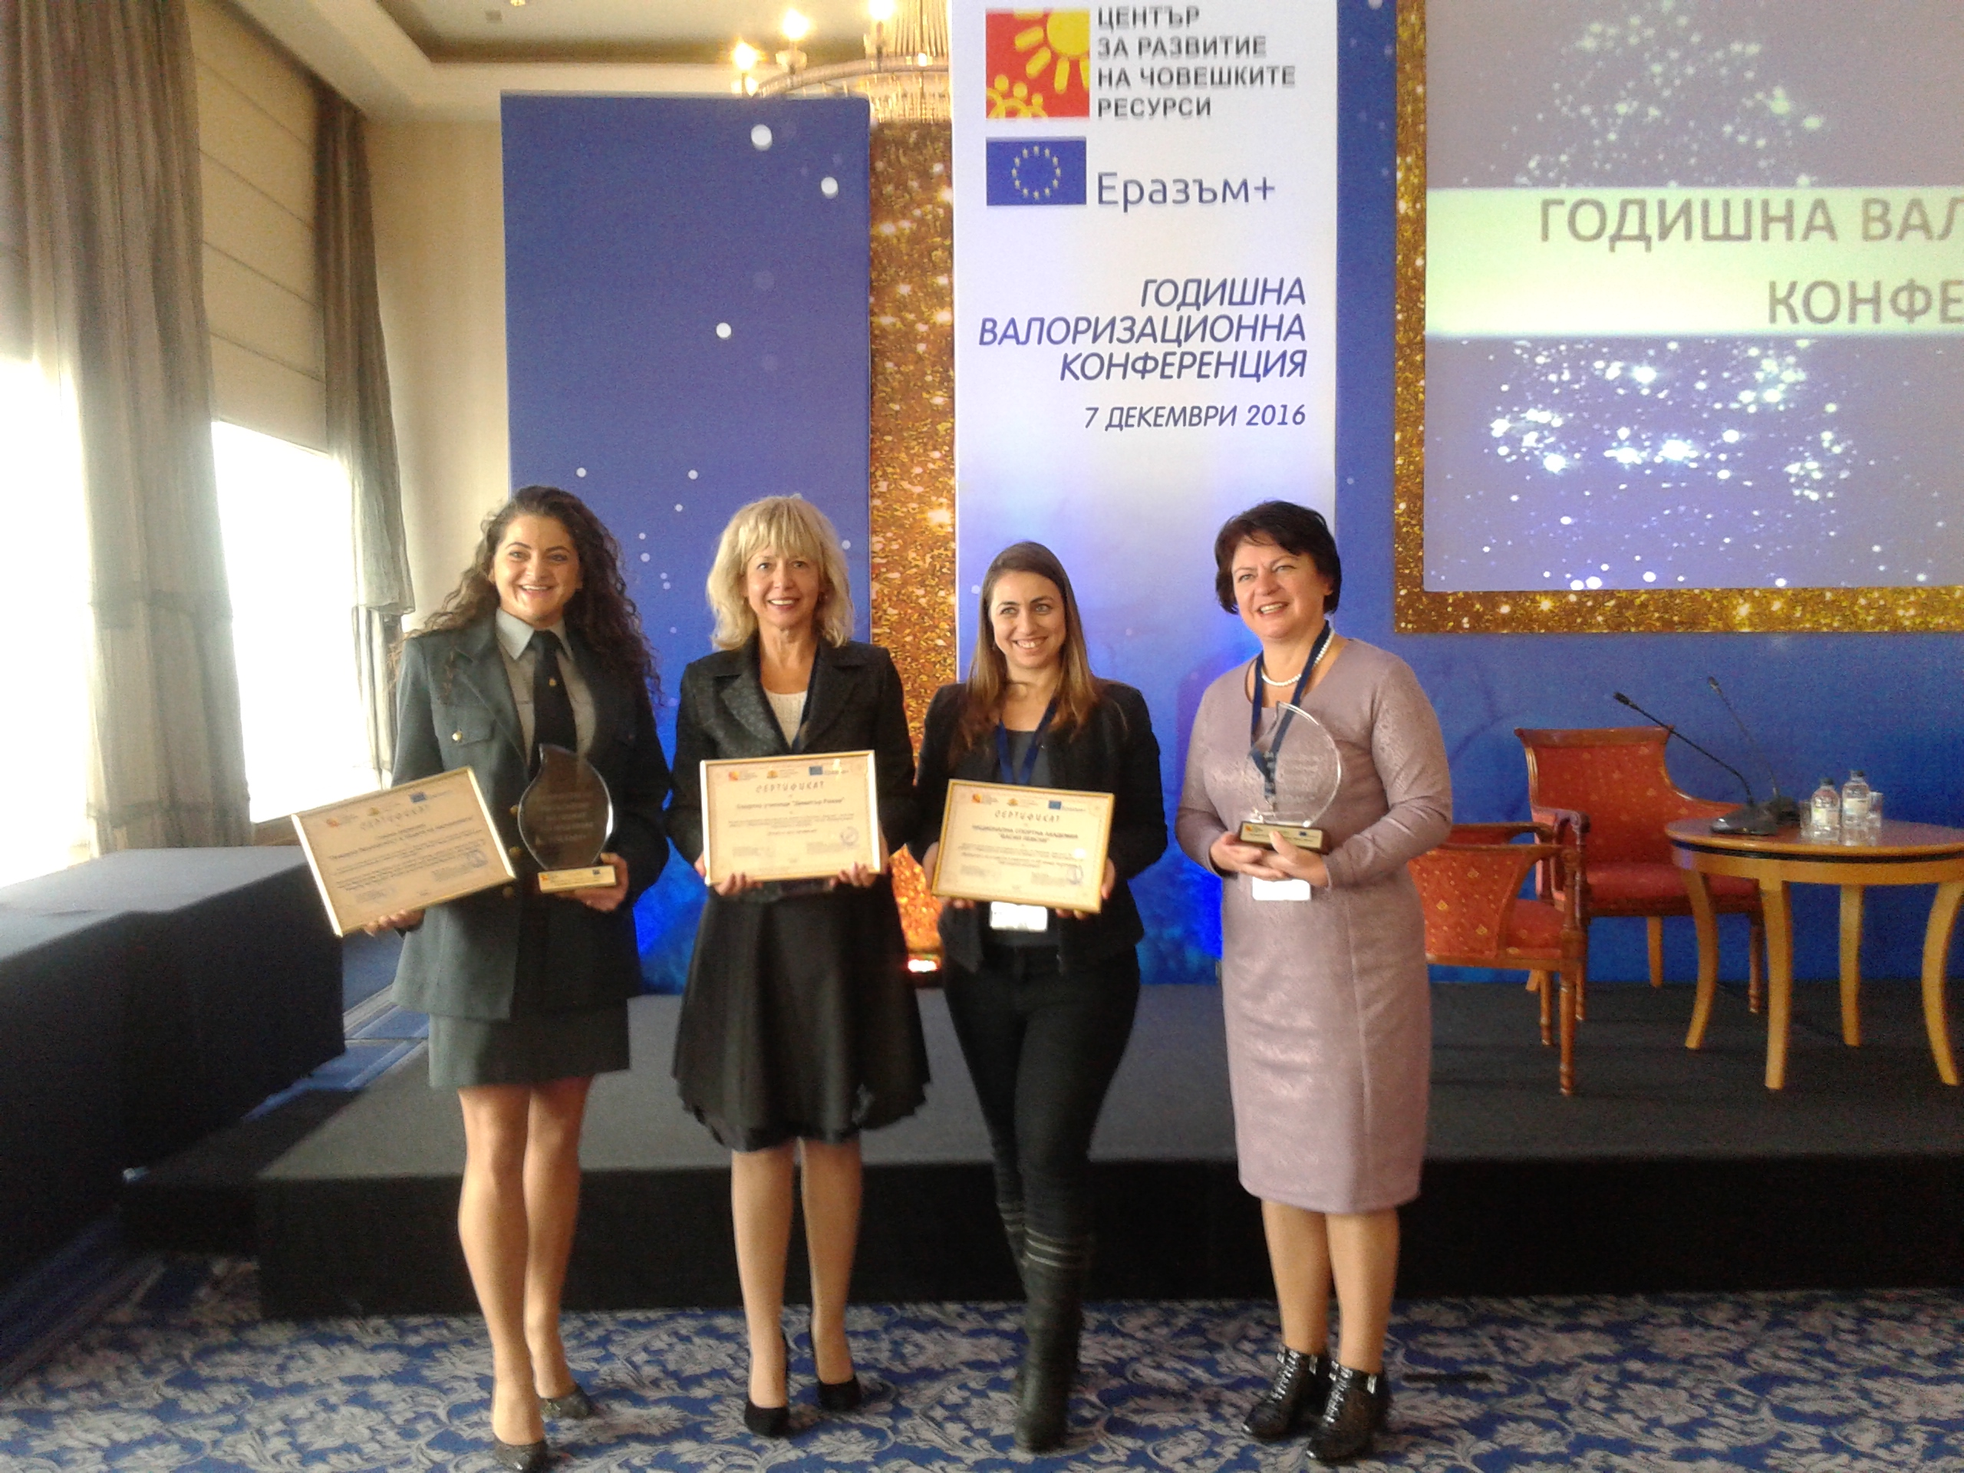
Европас сертификати и разпространение на резултатите

